Slide 1
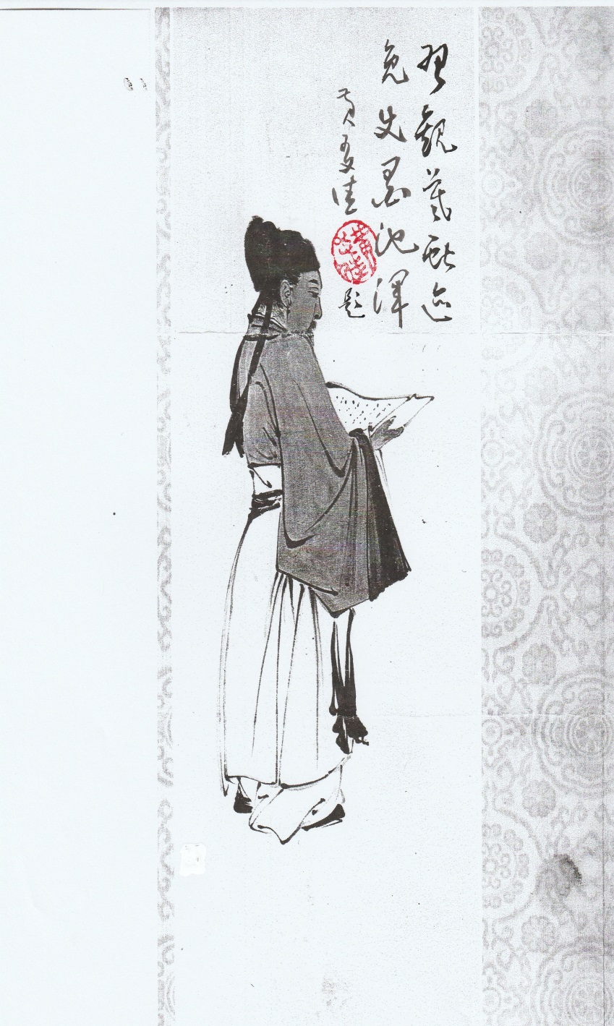
黃友佳 譯著
解構
明 韓道亨 撰
草 書 百 韻 歌
白 話 釋 文

Slide 2
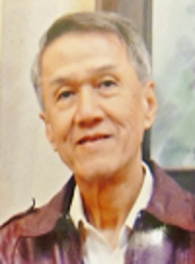
譯著者簡歷
民國三十三年生，祖籍廣東省南海縣，現居
臺北市。
國立臺灣大學電機工程系畢業。
美國紐約EBASCO核能發電廠技術暨電力安全系統研究結業。
從事國內外工程設計建設三十年退休後游藝於書畫詩詞燈謎創作暨書法教學；曾獲標準草書全國賽第一名、書法春秋大賽特優、勞工盃國畫賽第一名等。書畫作品獲臺灣大學
博理藝廊、國父紀念館、中正紀念堂、于右任紀念館梅庭、北京榮寶齋收藏展覽；福建武夷山游酢紀念館刻碑、臺灣金瓜石醫院舊址廣場刻碑等。
現為中國標準草書學會常務理事、騷心標準草書學會創會會長暨書法指導老師。
著作有：<標準草書詩詞集、對聯集、燈謎集>、<標準草書千字文>、<筆下激電水墨渦流書畫集>、<標準草書電腦字型軟件>、<標準草書導引>、<標準草書百韻千字歌訣>等。

Slide 3
譯著者序
筆者自編著<標準草書導引>出版後，嘗有初
學者向筆者反應對另一古帖<草訣百韻歌>內容
看不懂｣，希望筆者授課講習，遂引發筆者動
念譯注此帖，俾對習書者有所參考。
<草書歌訣>帖坊間有多個版本，有冠右軍名為<王羲之草訣歌>者、另有｢文物出版社｣印行之<草訣百韻歌>則係據明代韓道亨萬曆癸丑秋八月廿五日所書之版本，本書之白話譯文即依據韓道亨之版本注釋。
編著者選擇後者而不用前者為印譯本，實因｢草書歌訣｣內文最後二句｢習觀羲獻跡，免使墨池渾｣，證明此帖決非書聖真跡，蓋右軍不可能自誇也！
縱觀此帖草書字體多為今草或行書，每句詩草字旁皆注楷書釋文，文內除｢世﹃老﹄偏多少｣一句誤寫為｢世﹃多﹄偏多少｣外，草書大致可觀，而且，韻律詩歌優美，聯句對仗工整，句義除將類似之草體提醒習者注意外，還另有意境，諸如｢步觀牛飲足，羞見羊踏田｣(字形原意為｢步｣字為｢牛]字加一撇乃成｢步｣、｢羞｣字係｢羊｣字加｢田]字合成；如作意境解釋則係：｢停步觀看牛在伸長牛腳；看到羊在踐踏農田而感到不好意思。｣) 字形和畫境俱備，值得作為學習草書或學詩者作參考書。此外，筆者除釋文外，還另作解構趣譯，(例如第25頁：｢數叚情何密｣原句釋文為｢『數』和『叚』兩字的相似情形何等密切？｢解構趣譯為｢假油量產情形何等隱密？｣)以博讀者一粲。
然 因該帖草書字體並非全為｢標準草書｣，文內
之｢歌 訣｣解讀不能完全適合｢標準草書]之寫法，
讀者必須注意。對於此點，筆者已另撰完成一帖
｢標準草書 百 韻 歌 訣｣，可 供 讀 者 合 併 參 考。

Slide 4
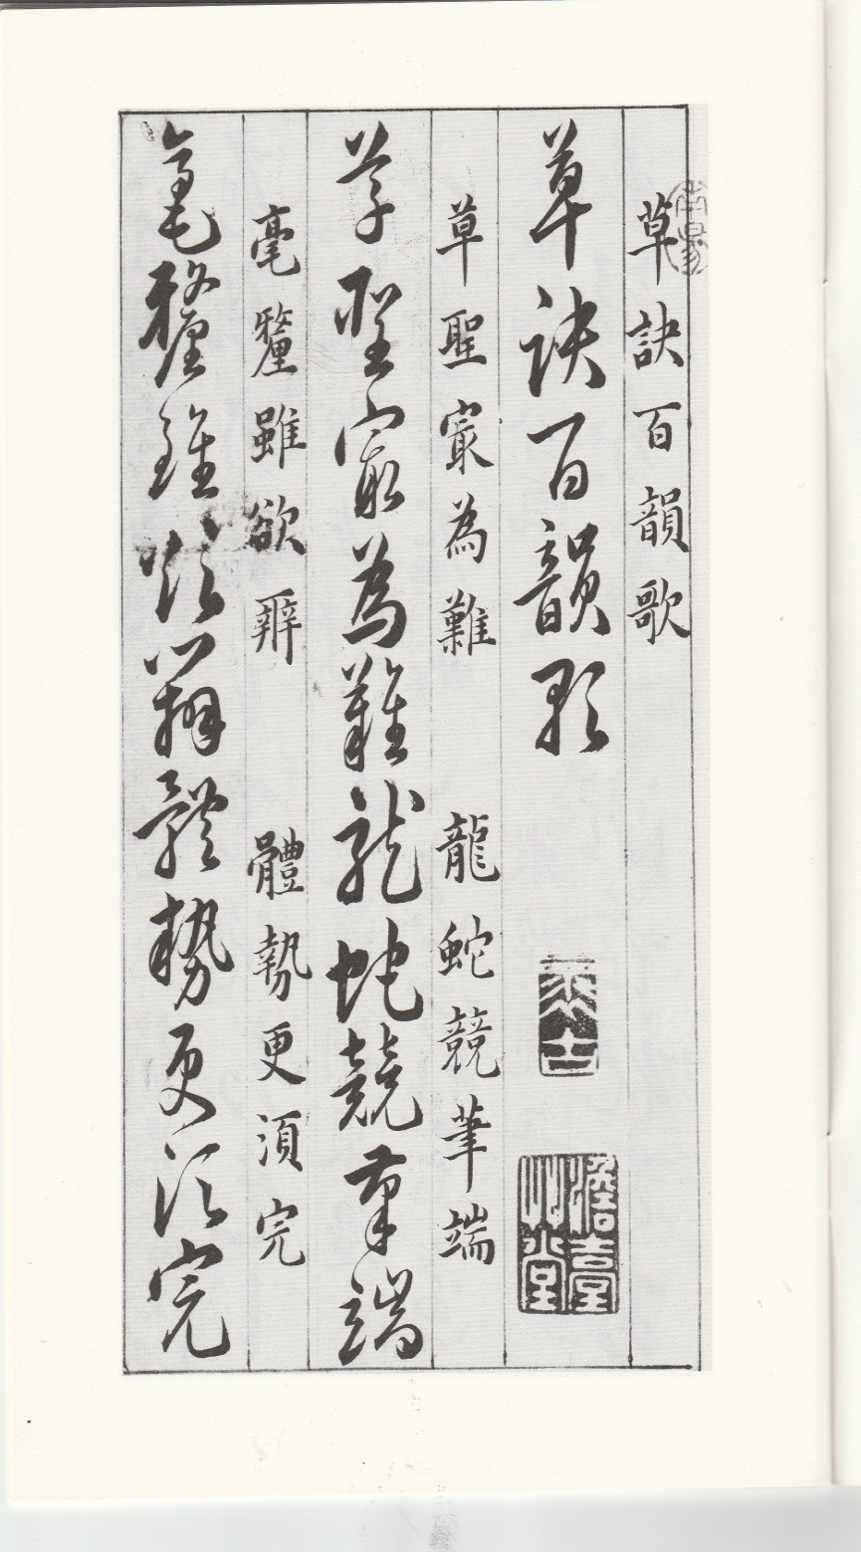
草聖最為難 ， 龍蛇競筆端，
毫釐雖欲辨 ， 體勢更須完 。
釋文
草書要寫得極好是很不容易的，因為草書的字形正如龍蛇在毛筆尖端下競逐而出一般，字劃細微之處固要分辨清楚，還得顧及整個字的體勢更要完整一氣呵成。
解構趣譯
最是難為的行業就是草聖，被龍蛇混雜的媒體動筆批評，
對偏差報導雖想做些辯解，更被批鬥得體無完膚到不行！
明 韓道亨草
訣百韻歌

Slide 5
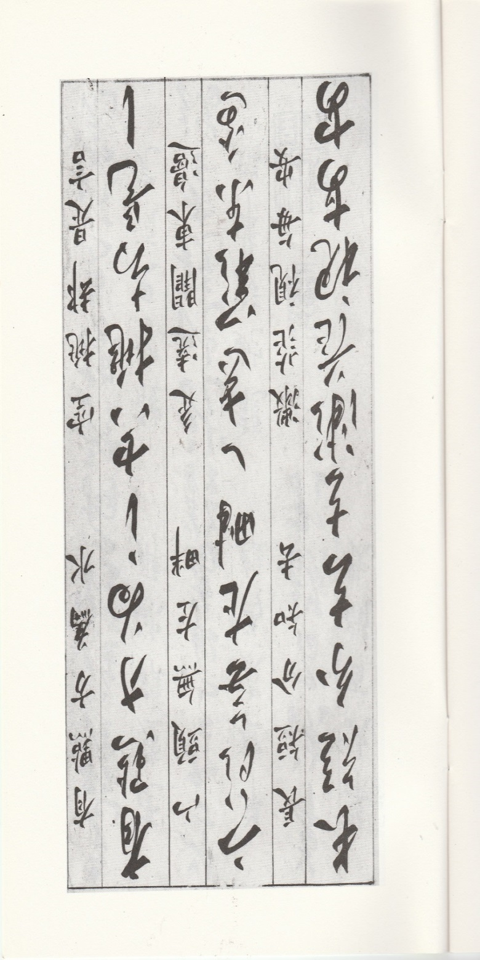
有點方為水，空挑却是言； 宀頭無左畔，辶遶闕東邊； 長短分知去，微茫視每安；
釋文
字左旁一點下面再一直畫向右趯才是｢水｣(三點水)，
上頭無一點的一直劃向右挑的却是部首｢言｣字；
部首｢宀｣草書寫時左邊的一點可以省略；
｢辶｣草書寫時東(左)邊的遶筆可以省略而以豎劃(再向下右彎)代替；
｢知｣字和｢去｣字的分別是：｢知｣字尾筆向右橫伸較｢去｣字為長；
｢每｣字和｢安｣字的差別看得很微茫(只差字中間的一
點。
解構趣譯
有點子才有財源，光挑剔便是空言，
寶蓋頭飾沒了左面，走走停停不遶東邊，
知要去的路有短有長，瞻望安定總是覺得渺茫。

Slide 6
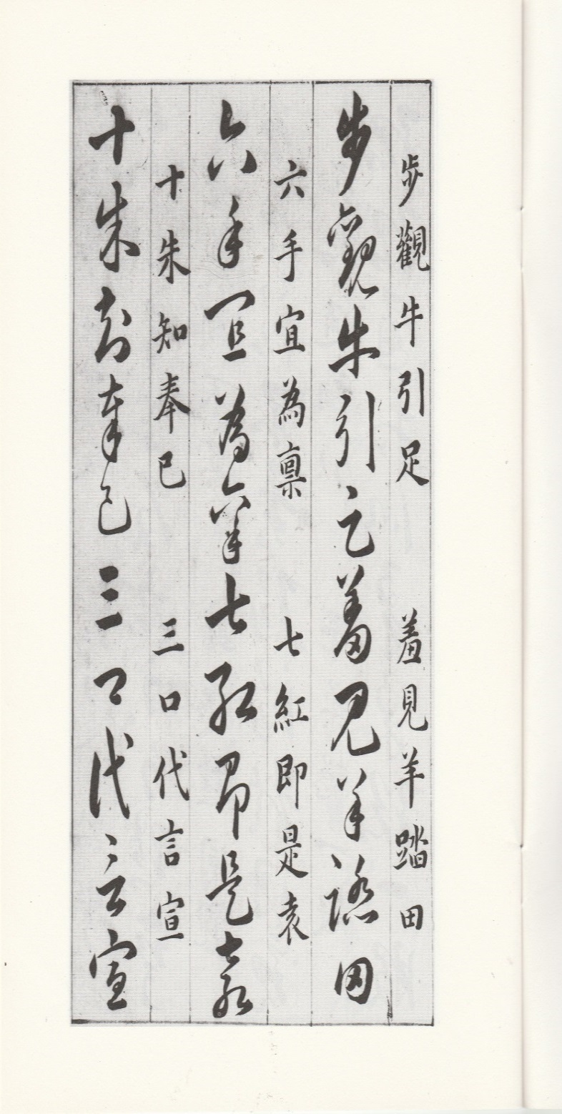
步觀牛引足，羞見羊踏田，
六手宜為稟，七紅即是袁，
十朱知奉已，三口代言宣。
釋文
｢牛｣字加一撇組成｢步｣字，
｢羞｣字係由｢羊｣字加在｢田｣字上合成，
｢六｣字和｢手｣字加在一起便成｢稟｣字，
｢七｣字加在｢紅｣字之上就成｢袁｣字，
｢十｣字加｢朱｣字便是｢奉｣字，
｢三｣字加｢口｣字代表宣言的｢言｣字。
解構趣譯
觀看牛步才知牛將左右腳前後引伸而行，見到自家的羊踐踏農田真是不好意思；三人六手正宜拱手告狀，收七個紅包的正是我老袁！伸出十隻塗了朱紅指甲油的手指就知已經送禮了，三把口一張開不言可喻就代表心照不宣。

Slide 7
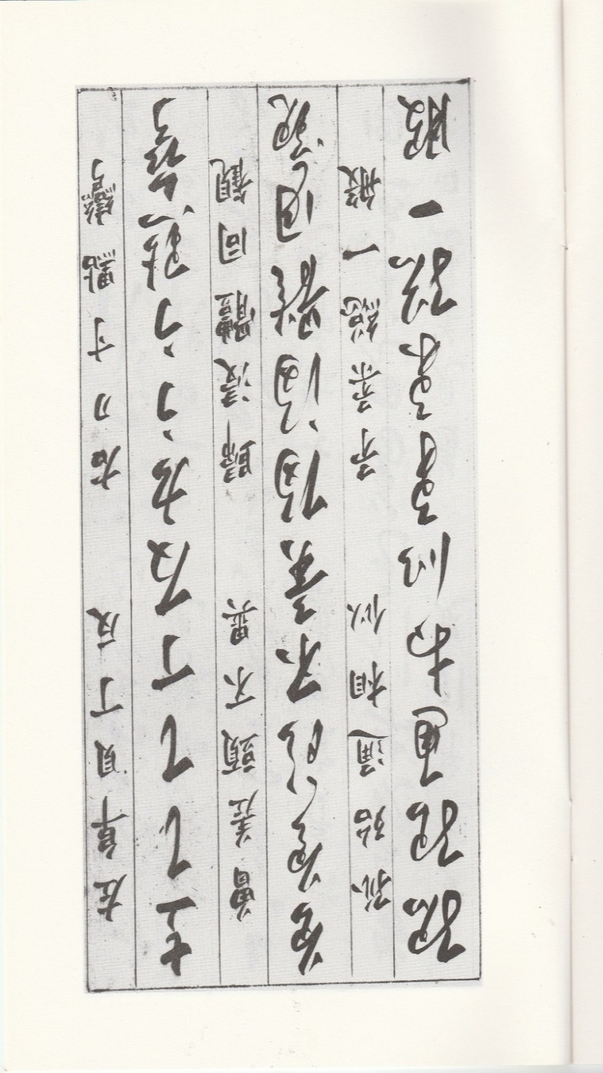
左阜貝丁反，右刀寸點彎，
曾差頭不異，歸浸體同觀，
孤殆通相似，矛柔總一般。
釋文
左部首｢阜｣和｢貝]字草書字形像將｢丁｣字下之｢鉤｣反向右彎，
右部首之｢刀｣和｢寸｣草書寫作一點加一彎形筆劃。
｢曾｣和｢差｣字的頭部寫法相同(只下半字形不同，
｢歸｣、｢浸｣二字右側字體看起來都一樣，
｢孤]字和｢殆]字草書很相似(只字右旁下半些微不同，
｢矛]字和｢柔]字整體看來都像一個樣子。
解構趣譯
左邊山上的寶貝男丁在造反，右手拿著寸長的刀有點彎，曾經當過差的首領沒有換，回山洗身大家都裸裎相看，大王孤家很怕大家通通一樣，柔軟堅硬尤似長矛尖一般！

Slide 8
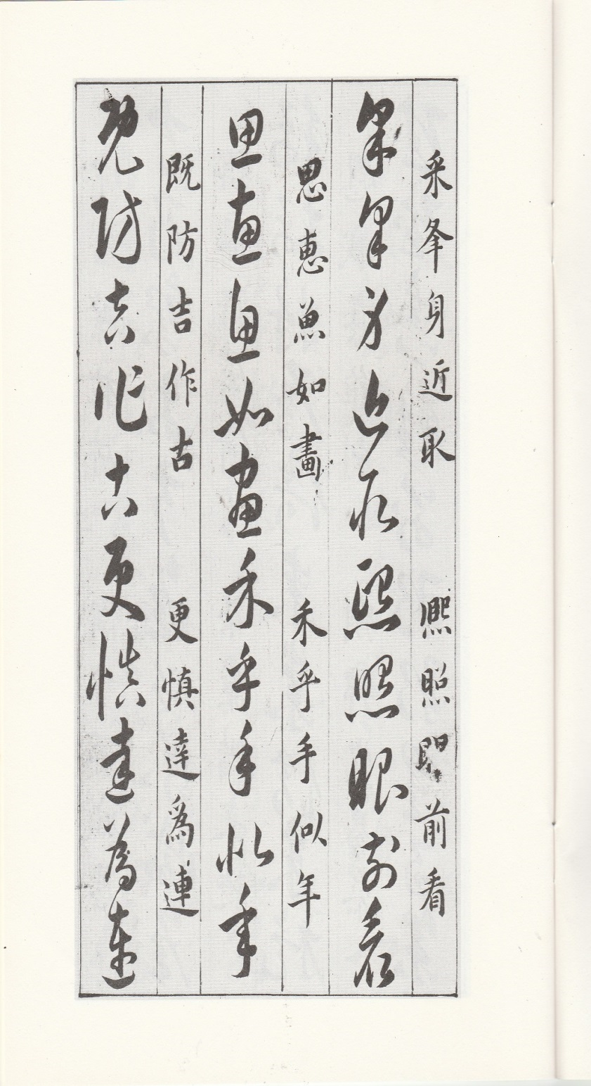
采夆身近取，熙照眼前看，
思惠魚如畫，禾乎手似年，
既防吉作古，更慎達為連。
釋文
｢采｣和｢夆｣兩字字體很接近，
｢熙｣｢照｣二字相似上半乍看也像｢眼｣字，
｢思｣｢惠｣｢魚｣三字猶如｢畫｣字，
阿禾似乎已是多年的老手(｢禾｣｢乎｣｢手｣也像｢年｣字，
既要防範把｢吉｣字看成｢古｣字，
更慎防把｢達｣字當成｢連｣字。
解構趣譯
阿采和阿夆身體接近，阿熙同阿照互相對看，阿思阿惠的鱷魚刺青像是畫上去的，既要擔心阿吉提早作古，更要提醒阿達小心接著像阿吉。

Slide 9
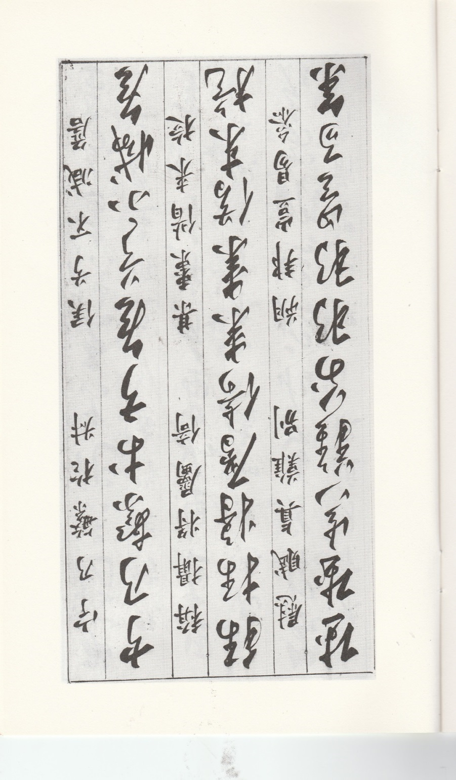
宁乃繁於叔，侯兮不減詹，
稱攝將屬倚，某棗借來旋，
慰賦真難別，朔邦豈易參。
釋文
｢宁｣字乃比｢叔｣字筆劃繁些，
｢侯｣字不比｢詹｣字減少筆劃，
｢稱｣字和｢攝｣字都靠｢屬｣字做右旁，
｢某｣字和｢棗｣字借著｢來｣字多轉筆劃而成，
｢慰｣字和｢賦｣字真不容易分別，
｢朔｣字和｢邦｣字豈能容易參詳得出差別呢？
解構趣譯
族房繁衍比叔輩多，侯字輩不少於詹字輩，據稱全靠家屬攝政，婦人們常藉送棗栗當禮物和人周旋，算是慰勞或賦予真不容易分辨，由北部來的族邦豈非更難參詳！

Slide 10
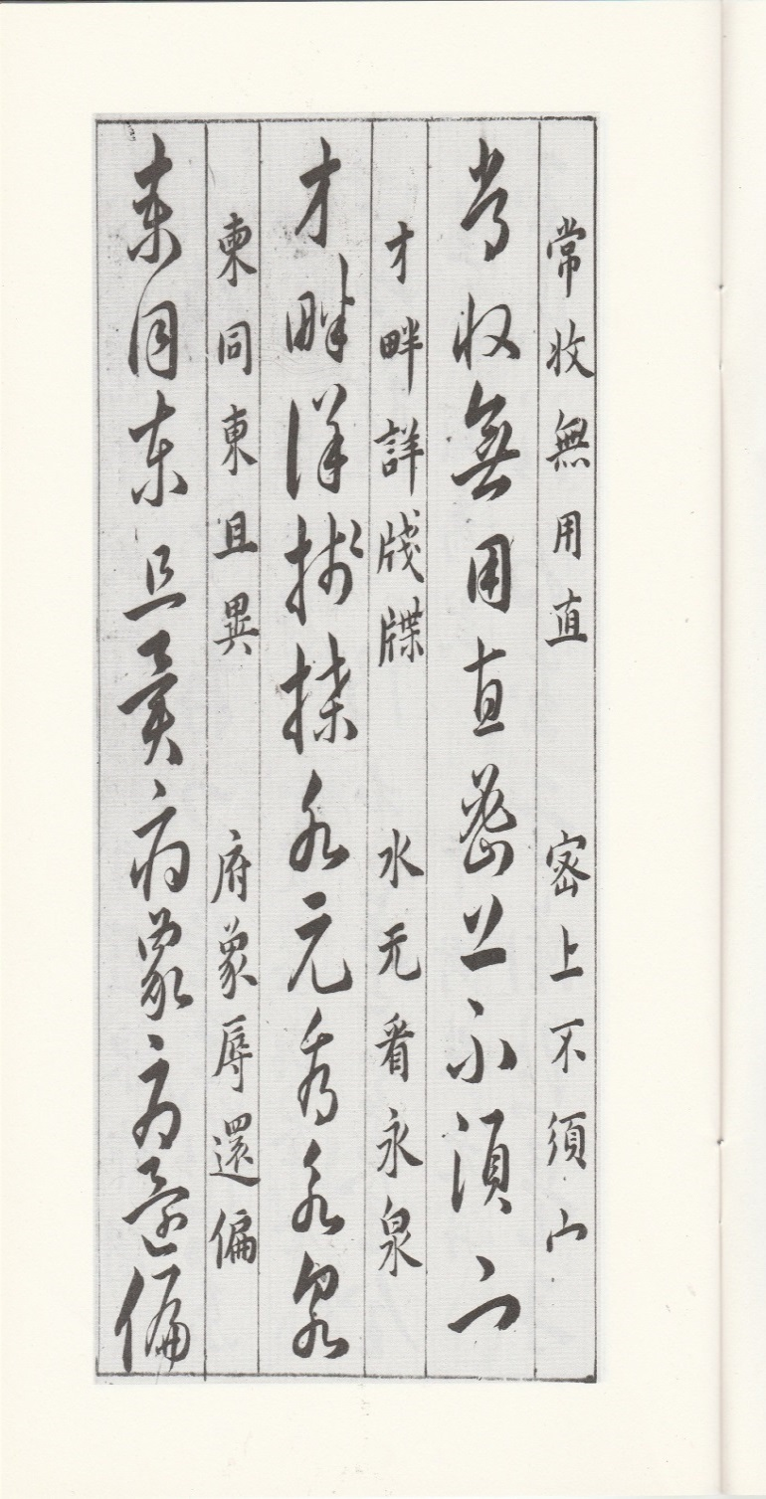
常收無用直，密上不需宀，
才畔詳牋牒，水元看永泉，
柬同東且異，府象辱還偏。
釋文
｢常｣字的收筆不用直劃而用一點收筆，
｢密｣字不需寫｢宀｣頭，
｢牋｣和｢牒｣的左旁不用｢片｣而用｢才｣(扌)，
｢永｣｢泉｣兩字(下半)一看原係由｢水｣字而來，
｢柬]字和｢東]乍看很相像但還是有所差異，
｢府]字很像｢辱]字，但還是互有偏差。
解構趣譯
經常性的收入都是歪來的，秘密都不須掩蓋起來，敝人旁門左道的才能在履歷表信件上列得很詳細，水就是財永遠像泉源不絕，東家不同但敝人履歷信是同一封，敝人雖然城府很深但形象一旦受辱還是很偏激的！

Slide 11
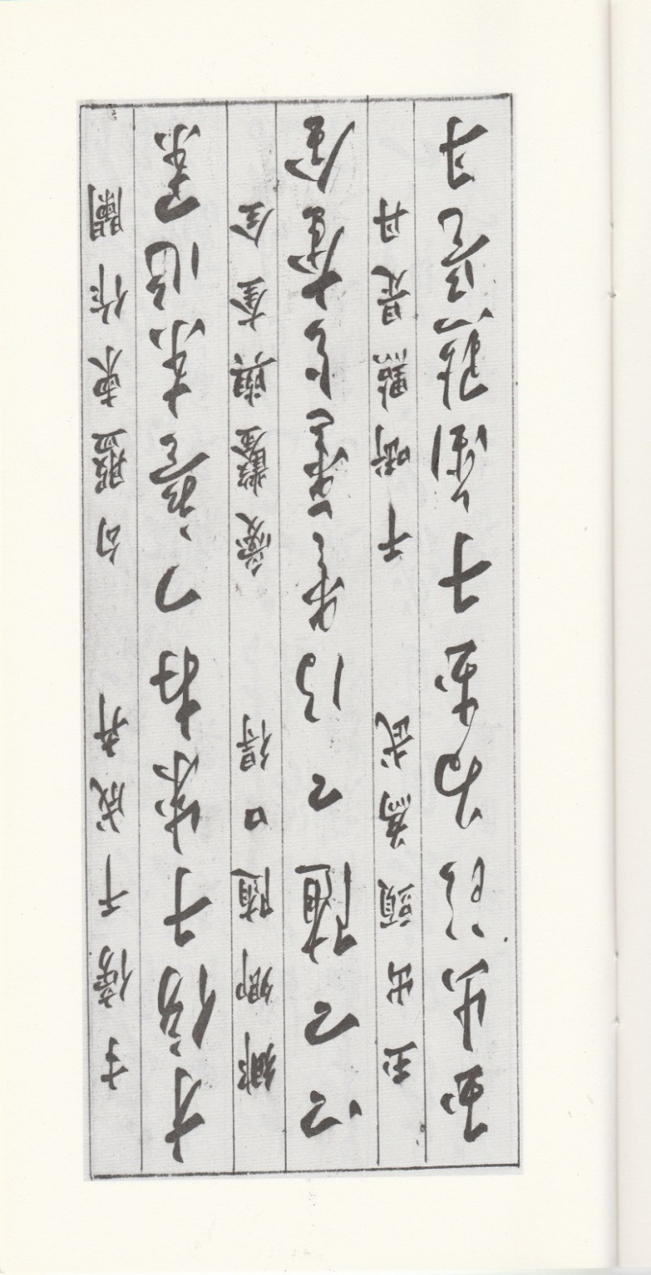
才傍干成卉，勾盤柬作蘭，
鄉卿隨口得，愛鑿與奎全，
玉出頭為武，干啣點是丹。
釋文
｢才｣(扌)字右旁加｢干｣字便成｢卉｣，
｢柬｣字頭上盤一｢勾｣便成｢闌｣字，
｢鄉｣和｢卿｣二字係由｢口｣字筆劃而得)，
｢鑿｣由｢愛｣字而得和｢奎｣字由｢全｣字而成，
｢玉｣字中的直劃向上頭伸出便成｢武｣字，
｢干｣字中間多一點則成｢丹｣字。
解構趣譯
有才藝者靠幾根干枝便插成花卉盆景，能用勾子將信柬盤成
小闌干，同鄉愛人也因口才便給而得，愛情穿鑿奎星高照全
由此而來，嘗為了一塊玉想出頭而動武，乾啣著的那一點東
西竟然是丹藥。

Slide 12
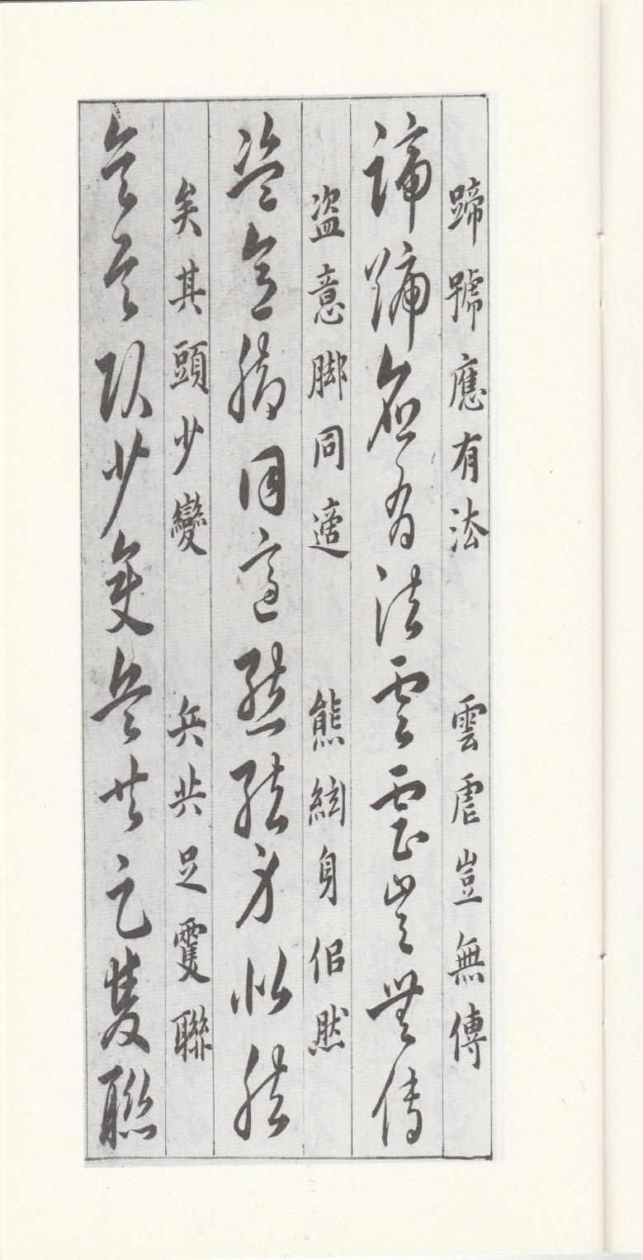
蹄號應有法，雲虐豈無傳，
盜意腳同適，熊弦身似然，
矣其頭少變，兵共足相聯。
釋文
｢蹄｣｢號｣兩字應各有寫法，
｢雲｣｢虐｣二字怎會不傳授你分辨呢？
｢盜｣｢意｣二字字腳寫法和｢適｣字字腳相同。)
｢熊｣｢弦｣二字和｢然]字字體相似)，
｢矣｣｢其｣二字的頭部差異很少，
｢兵｣｢共｣二字的字腳兩點係以帶筆相聯接。
解構趣譯
做跑腿也應有名號的規定吧？平步青雲或被虐待怎能不傳授一下呢？想偷師創意腳步要適時同您一致？身心像弦般繃緊猶似熊熊烈火般燃燒，其頭腦真的堅定不變矣！即如操兵與步伐是一致相聯的。

Slide 13
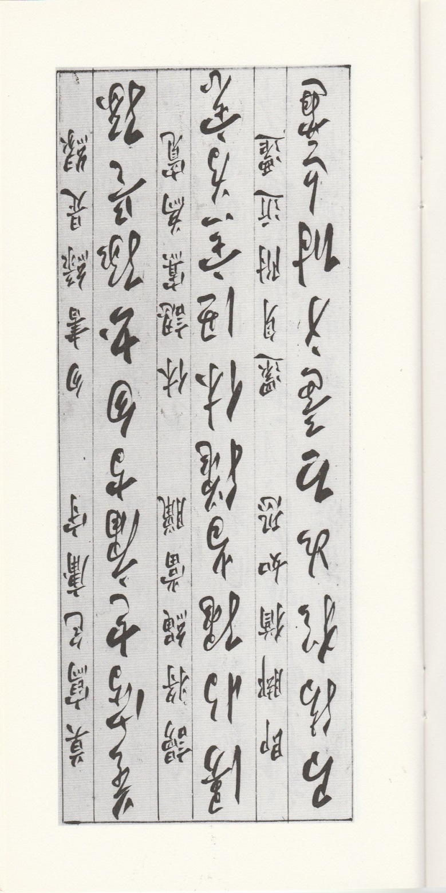
莫寫包庸守，勿書綠是緣，
謾將繩當臘，休認寡為寬，
即腳猶如恐，還身附近遷。
。
釋文
不要將｢包｣字寫成｢守｣字，
也勿將｢綠｣字寫成｢緣｣字，
不要不經意將｢繩｣字當成｢臘｣字，
更不要把｢寡｣字誤認為｢寬｣字，
｢即｣字的字腳也像｢恐｣字的字腳，
｢還｣字和｢遷｣字的字體也很接近。
解構趣譯
不寫平庸守舊的保證書，也不寫挺綠就是結緣，
不要大意把繩子當臘肉，別誤認寡情的為心寬。
腳一靠近就如恐懼一樣，還身體近乎像被搬空

Slide 14
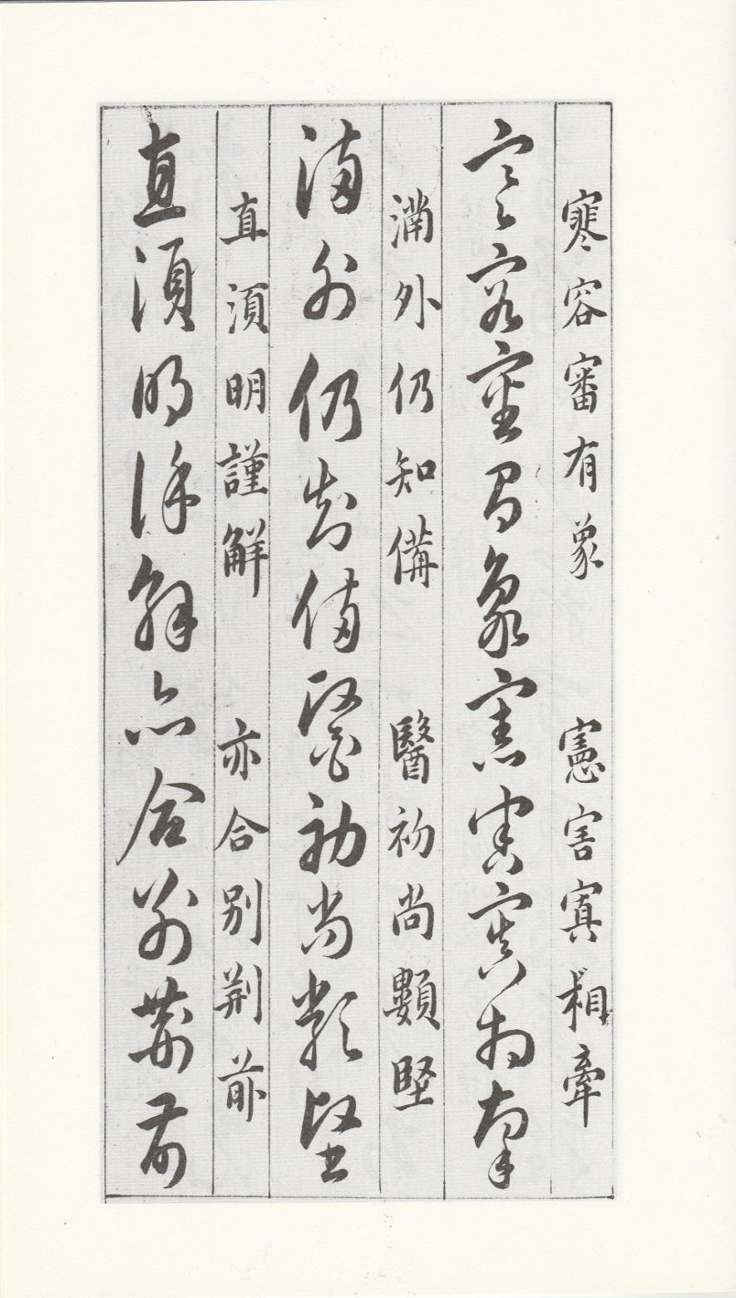
寒容審有象，憲害寘相牽，
滿外仍知備，醫初尚類堅，
直須明謹解，亦合別荊前。
。
釋文
｢寒｣｢容｣｢審｣三字有相像之處，
｢憲｣｢害｣｢寘｣三字也連帶相似，
除了｢滿｣字外還要知道另有一｢備｣字相像，
｢醫｣字的字頭也和｢堅｣字類似，
一定要辨明｢謹｣和｢解｣兩字的不同之處，
對｢別｣｢｢荊]｢前]三字也是一樣要分辨清楚。
解構趣譯
細看容貌有陰寒的跡象，受法律置定性向所害有關，
雖滿意外還知有所準備，至醫院初檢仍屬堅挺一類，
一定要明白謹慎的解析，亦合於向拙荊告別前先知

Slide 15
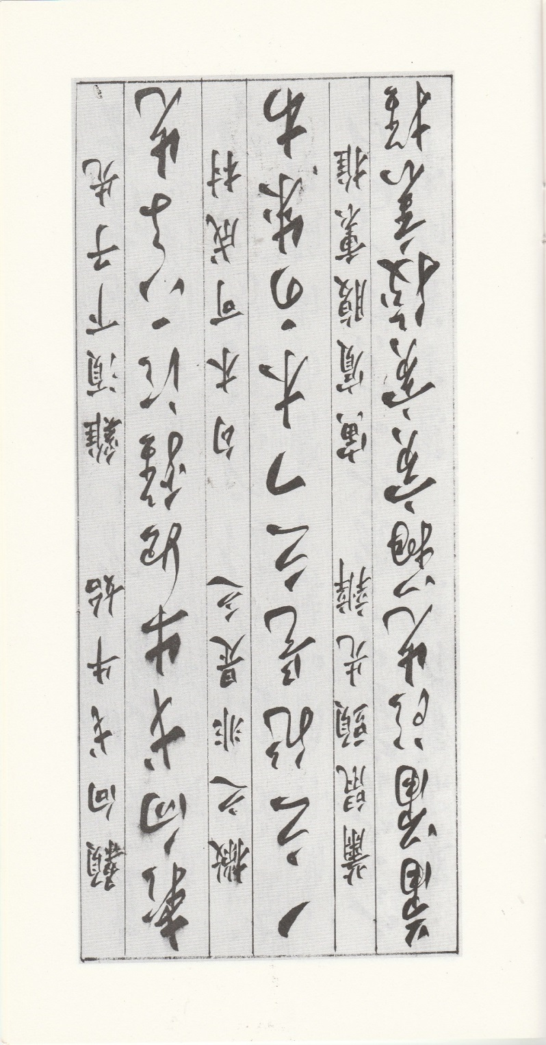
顙向戈牛始，雞須下子先，
撇之非是乏，勾木可成村，
蕭鼠頭先辨，寅賓腹內推。
釋文
｢顙｣左旁由｢戈｣下加｢牛｣兩字開始，
｢雞｣字須先寫｢下｣加｢子｣兩字，
一撇加｢之｣字不是｢乏｣(草書｢乏｣字中間不須加一點，
｢木｣字右側加一勾便成｢村｣字，
｢蕭｣字和｢鼠｣可先從字頭的相異處分辨，
｢寅｣｢賓｣兩字由字體中間筆劃推敲出不同。
解構趣譯
開飯時頭朝著餐刀和牛排，吃雞肉須先用筷子下箸，
撇掉是否物資匱乏的問題，用木材是可以勾成村落，
開頭就辨清蕭條是因鼠患？向同事或來賓身上推嗎？

Slide 16
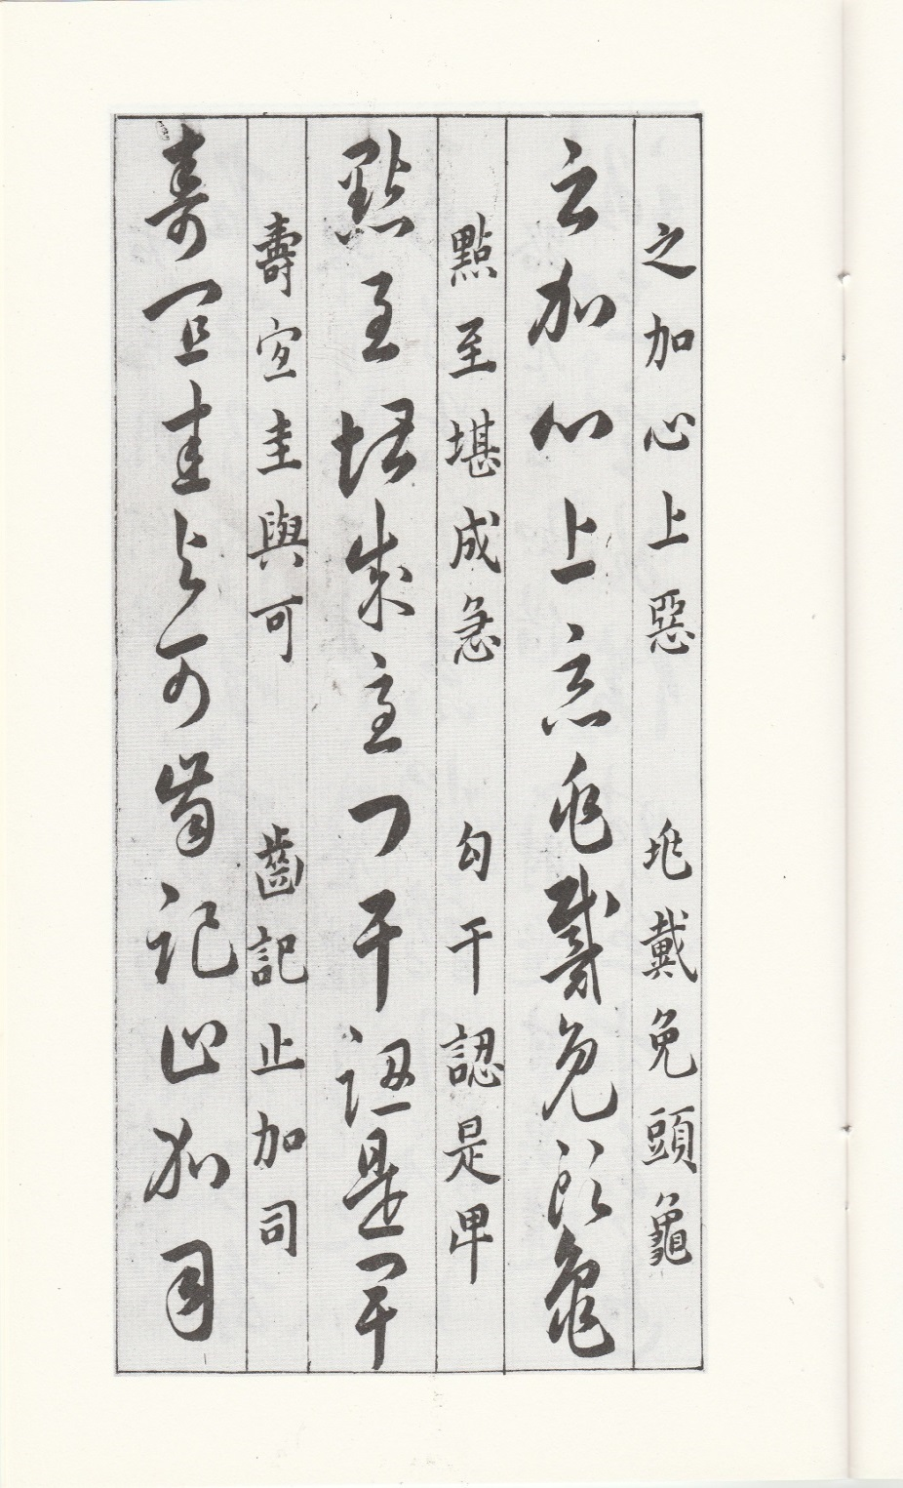
之加心上惡，兆戴免頭龜，
點至堪成急，勾干認是卑，
壽宜圭與可，齒記止加司。
釋文
｢之｣字加在｢心｣字上面成｢惡]字，
｢兆｣字頭戴上｢免｣字便成｢龜｣字，
一點之下加一｢至｣字便成｢急｣字，
一勾下面加一｢干｣字便成｢卑｣字，
｢圭｣字下加｢可｣正好合成｢壽｣字，
｢齒｣字記住乃｢止｣字加｢司｣字合成。
解構趣譯
把惡念加之心上，戴兔頭賣龜肉成為億兆富翁；點名一到你可急成啥？鐵鉤欄杆之內只有認卑微了，要保命最好把寶玉送出便可，切齒記住增加官司到此為止。

Slide 17
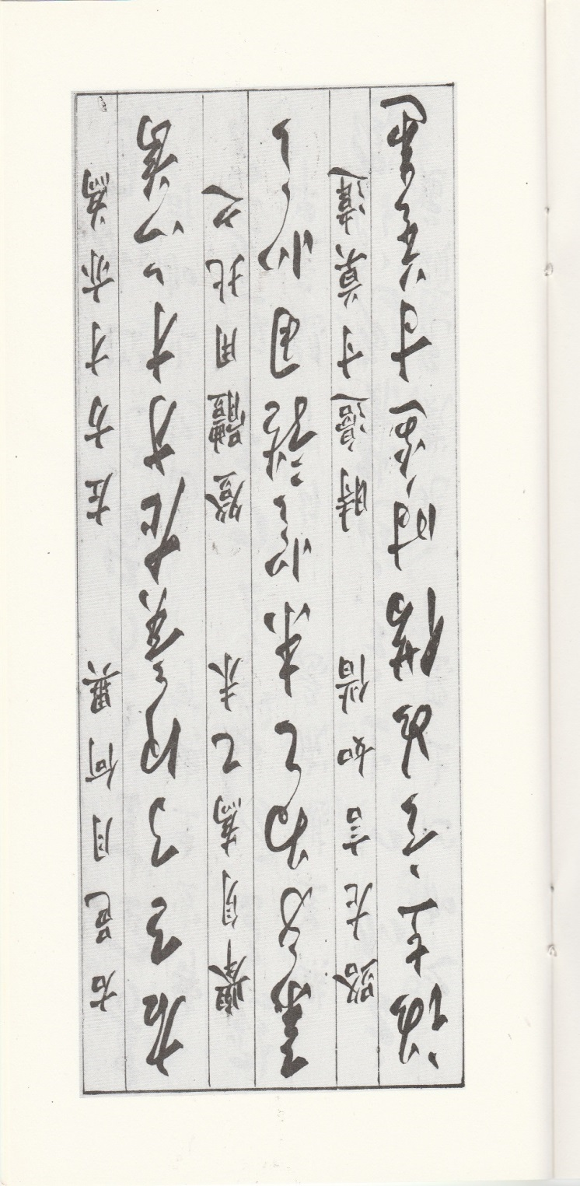
右邑月何異？ 左方才亦為，
舉身為乙未， 登體用北之，
路左言如借，時邊寸莫違。
釋文
字右旁的｢月｣字和右旁的｢阝｣字有何分別？
字左旁的｢方｣字和｢才｣(扌)也同是有何分別？
｢舉｣字的草書為｢乙｣字加｢未｣字，
｢登｣字的草書體用｢北｣字和｢之｣合成，
｢路｣字左旁的｢足｣字草書借自行書的左旁｢言｣字，
｢時｣的右旁的｢寺｣字係寫作｢寸｣字無誤。
解構趣譯
都市的右方每月有何不同，左方也才同樣做法，
舉自身例子為一種未來願景，用北部之體制升級，
左方的路講明像借道，限期長短一寸都不會違反。

Slide 18
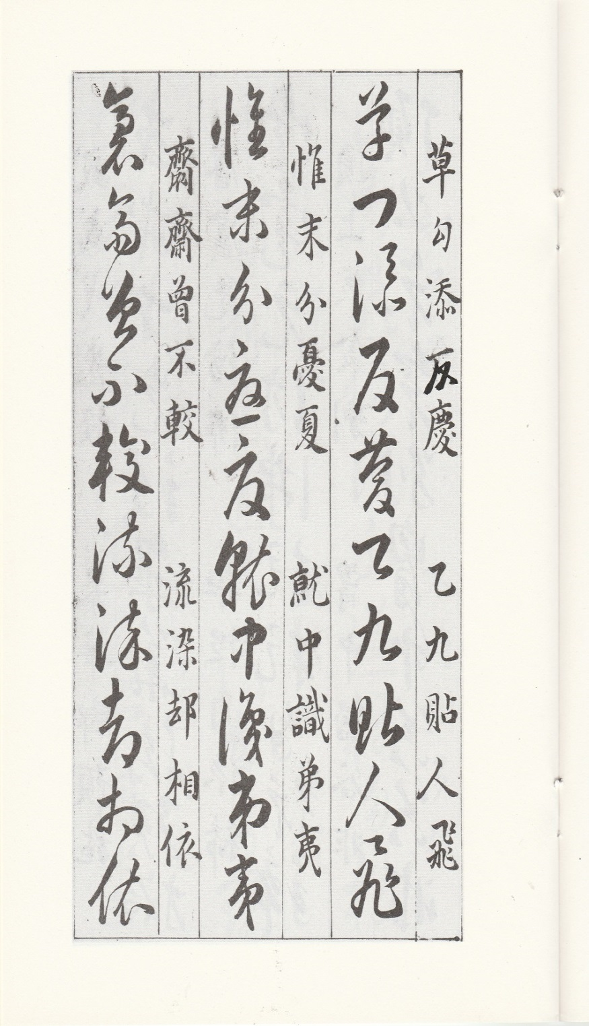
草勾添反慶，乙九貼人飛，
惟末分憂夏，就中識弟夷，
｢(齊衣)｣齋曾不較，流染却相依。
(釋文)
｢艹｣添加｢一勾｣和一｢反｣字便成｢慶｣字，
｢乙｣字貼著｢九｣字和｢人｣字便成｢飛｣字，
｢憂｣字和｢夏｣分別就在末端的一橫劃，
要認清｢弟｣字和｢夷｣字的不同就看兩字中間的筆劃，
｢(齊衣)｣字和｢齋｣字曾不易比較出相異處，
但｢流｣字和｢染｣字卻看出依似之處。
解構趣譯
草率的一下將九把刀貼人飛了過去，反而勾起加添了喜慶，但最後能炎夏分憂的，就只群中認識的小弟阿夷了，也不曾計較他是否穿麻衣或吃齋或者依然是染有流氣了！

Slide 19
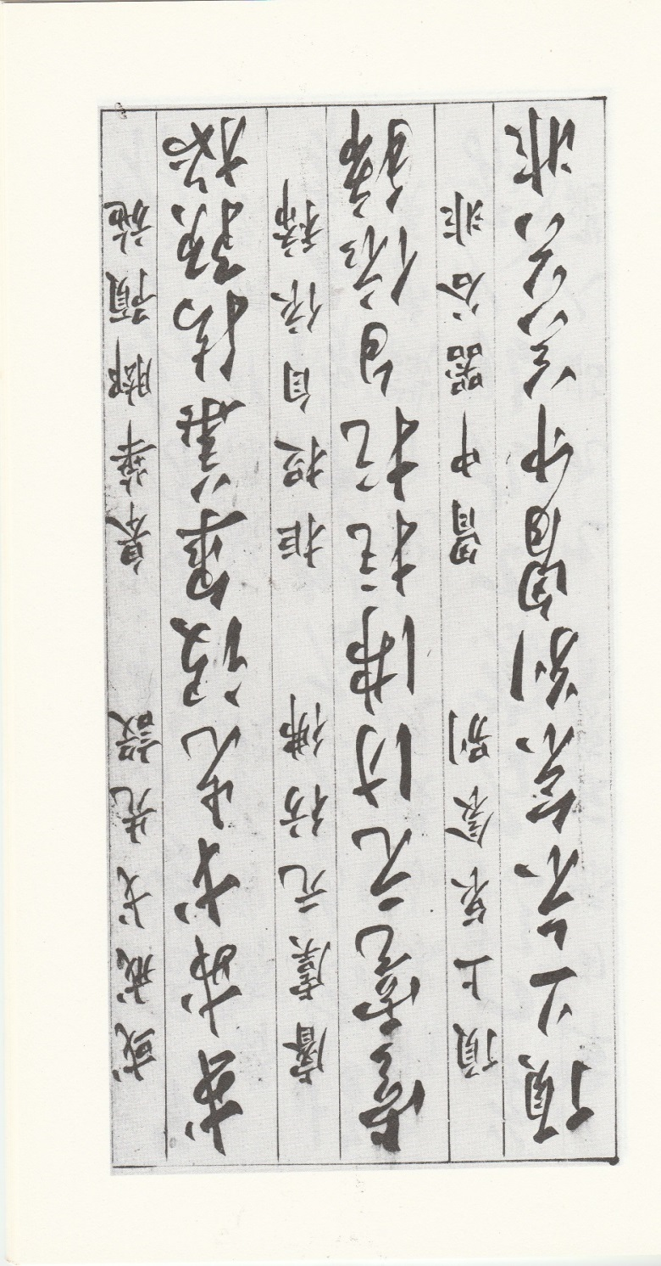
或戒戈先設，皋華腳預施，
睿虞元彷彿，拒捉自依稀，
頂上哀衿(今衣)別，胷中器谷非。
釋文
｢或｣字和｢戒｣字書寫時要先寫右邊｢戈｣字，
寫｢皋｣、｢華｣兩字時底部的一橫劃要先寫，
｢睿｣字和｢虞｣字原來也很相似，
｢拒｣字和｢捉｣字自也依稀相像，
｢哀｣與｢衿｣(今衣)的字頭筆劃有所分別，
｢器｣字和｢谷｣字中間的筆劃也不一樣。
解構趣譯
或者警戒的先準備一把戈，或者在水邊花腳下預作些設置，聰明多慮的本來就相似，拒捕自然也依稀可能，頂頭上司哀傷的哭濕了衣衿告別，胸中器量非山谷可比！

Slide 20
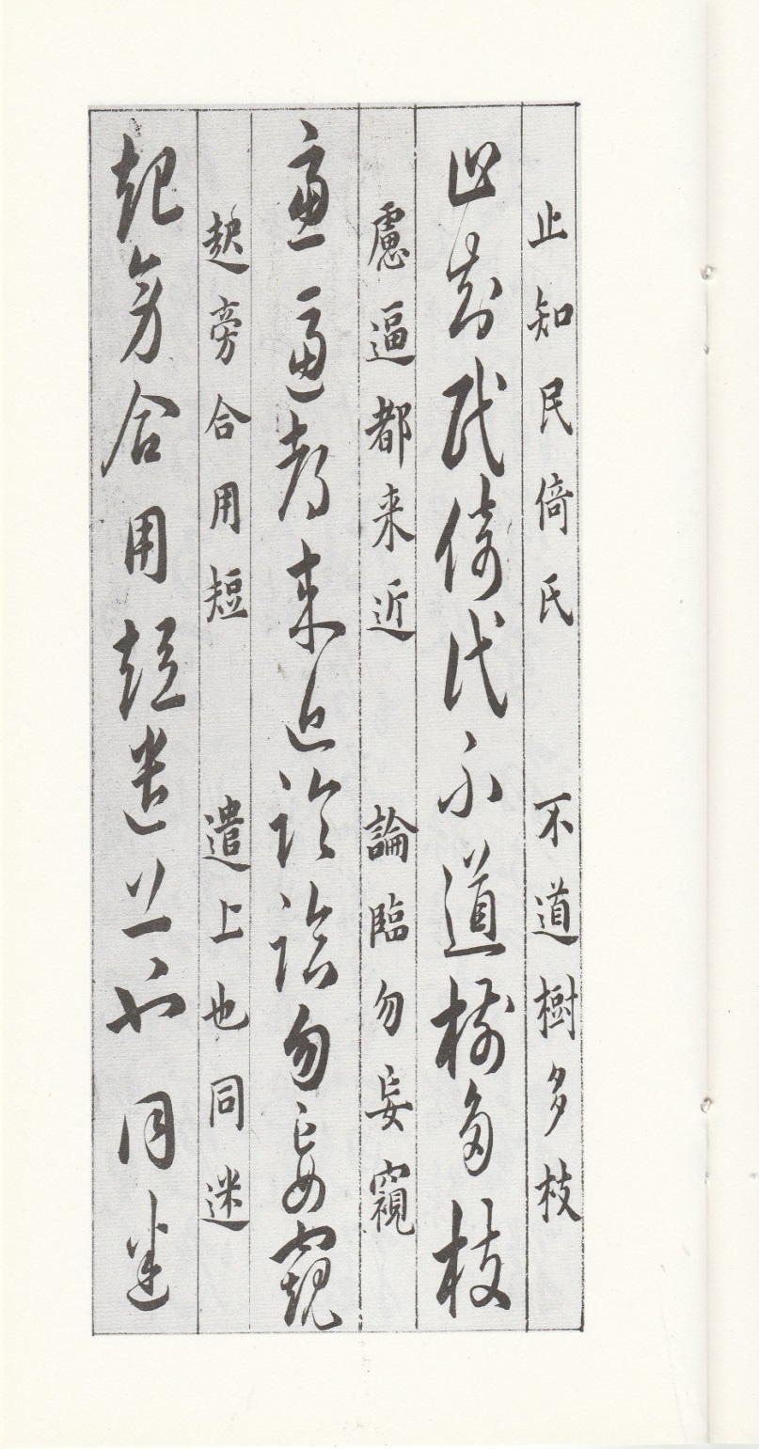
止知民倚氏，不道樹多枝，
慮逼都來近，論臨勿妄窺，
起旁合用短，遣上也同迷。
釋文
只知道｢民｣和｢氏｣二字寫法倚似，
卻不知｢樹｣字比｢枝｣字只是筆劃多些，
｢慮｣字與｢逼｣字寫來字形都很接近，
｢論｣和｢臨｣兩字不要看錯了，
｢起｣字左旁寫法同｢短｣字的左旁寫法相合，
｢遣｣字的字頭與｢迷｣字頭部寫法相同。
解構趣譯
只知道人民有百家姓氏，沒想到樹木分枝改種也有那麼多類，
百姓都擔心受壓迫會很快到來，勿大意忽視各種臨頭的議論，
合該起用左道旁門的短程方法，派去上訴的居然都被摸頭了。

Slide 21
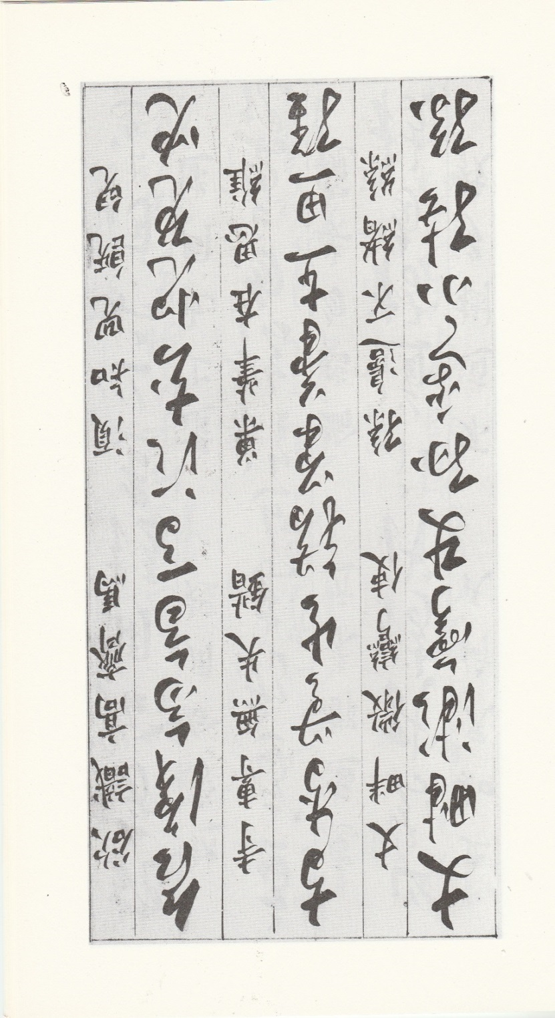
欲識高齊馬，須知兕既兒，
寺專無失錯，巢筆在思維，
丈畔微彎使，孫邊不緒絲。
釋文
要認識清楚｢高｣｢齊｣｢馬｣三字相異寫法，
必須知道｢兕｣｢既｣和｢兒｣字的筆劃不同，
｢寺｣和｢專｣兩字不要搞錯了，
｢巢｣｢筆｣兩字的不同也要思考一下，
｢丈｣字的左上角稍為往上彎些便成｢使｣字，
｢孫｣字的右旁不必寫作｢系｣(寫｢小｣即可)。
解讀趣譯
想結識和姓馬一樣的高官，須先知道和黃(犀)牛父子打交道，到廟裡找專人不會錯的，窩居用筆自我作文章就要多用些心思了！在老丈人旁邊也須使拐彎抹角的方法，至於孫輩在旁則不必掩飾了。

Slide 22
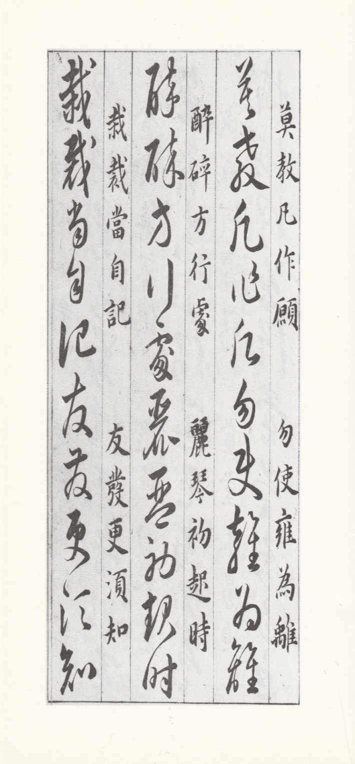
莫教凡作願，勿使雍為離，
醉碎方行處，麗琴初起時，
栽裁當自記，友發更須知。
釋文
千萬莫將｢凡｣字當成｢願｣字，
也不要把｢雍｣字當成｢離｣字，
｢醉｣｢碎｣兩字左起筆處(兩字很難區分)、
｢麗｣｢琴｣二字的起始筆劃相同、
｢栽｣｢裁｣兩字的筆畫當然也要記住，
｢友｣和｢發｣兩字(差異處)更必須要知道。
解構趣譯
不要發願做平凡的人，也不要做出雍容華貴之狀離人遠遠的，
喝醉打碎了酒杯方才離開的地方，此時才奏起美妙的琴聲，
怎樣因酒醉栽了跟斗當要自己記得要制裁自己，再發生超友誼關係更要知道。

Slide 23
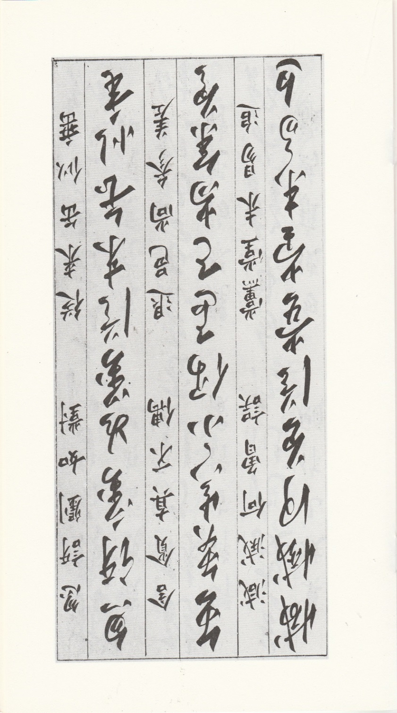
忽訝劉如對，從來缶似垂，
含貪真不偶，退邑尚參差，
減滅何曾誤，嘗堂未易追。
釋文
忽而驚訝於｢劉｣字竟像｢對｣字，
一直以來｢缶｣字也很像｢垂｣字，
還真不只｢含｣字和｢貪｣兩字相似，
｢退｣和｢邑｣兩字還是有參差不一致的，
｢減｣和｢滅｣可曾被誤寫過嗎？
｢黨｣｢堂｣兩字不容易追究其差異處。
解構趣譯
很驚訝老劉和我突然變成像一對老友，他一直以來經常垂手拿著的瓶子像一酒瓶，貪飲真不是偶然的，約莫還有些悒悒寡歡，減量或戒酒何曾有誤事過？同場死黨也不容易追究原因了。

Slide 24
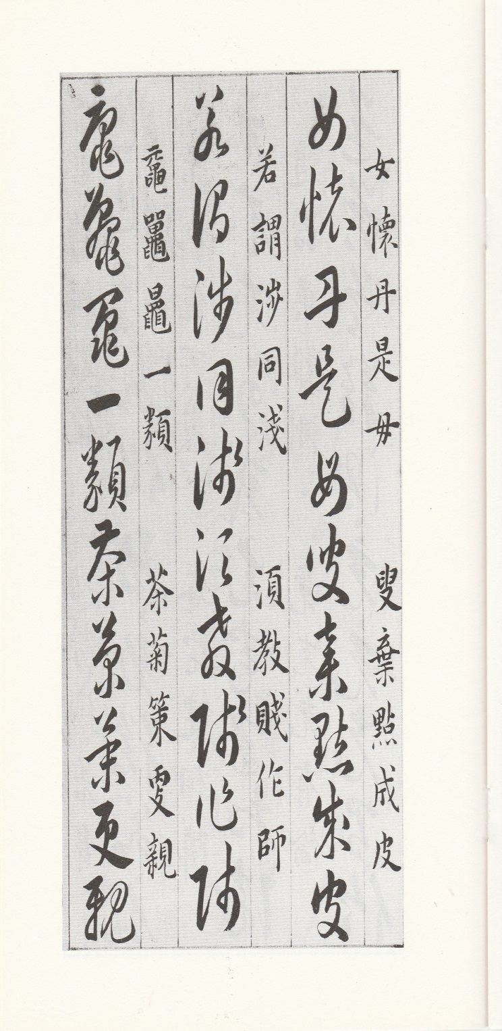
女懷丹是母，叟棄點成皮，
若謂涉同淺，須教賤作師，
黿鼉鼂一類，茶菊策更親。
釋文
｢女｣字懷中加一點就是｢母｣字，
｢叟｣字去掉左旁一點便成｢皮｣字，
如果說｢涉｣字和｢淺｣字類同，
那就把｢賤｣字當作｢師｣字了，
｢黿｣｢鼉｣｢鼂｣等字也歸作同一類，
｢茶｣｢菊｣｢策｣更屬近親一族。
解構趣譯
女人一懷胎就要做媽媽了，老人的皮膚手術去掉老人斑成功啦！若謂涉及的是膚淺問題(如墮胎和整容)，那就叫做作賤於醫師了！如果把黿鼉鼂混為一談，則茶菊策(竹片)更作一家親了？

Slide 25
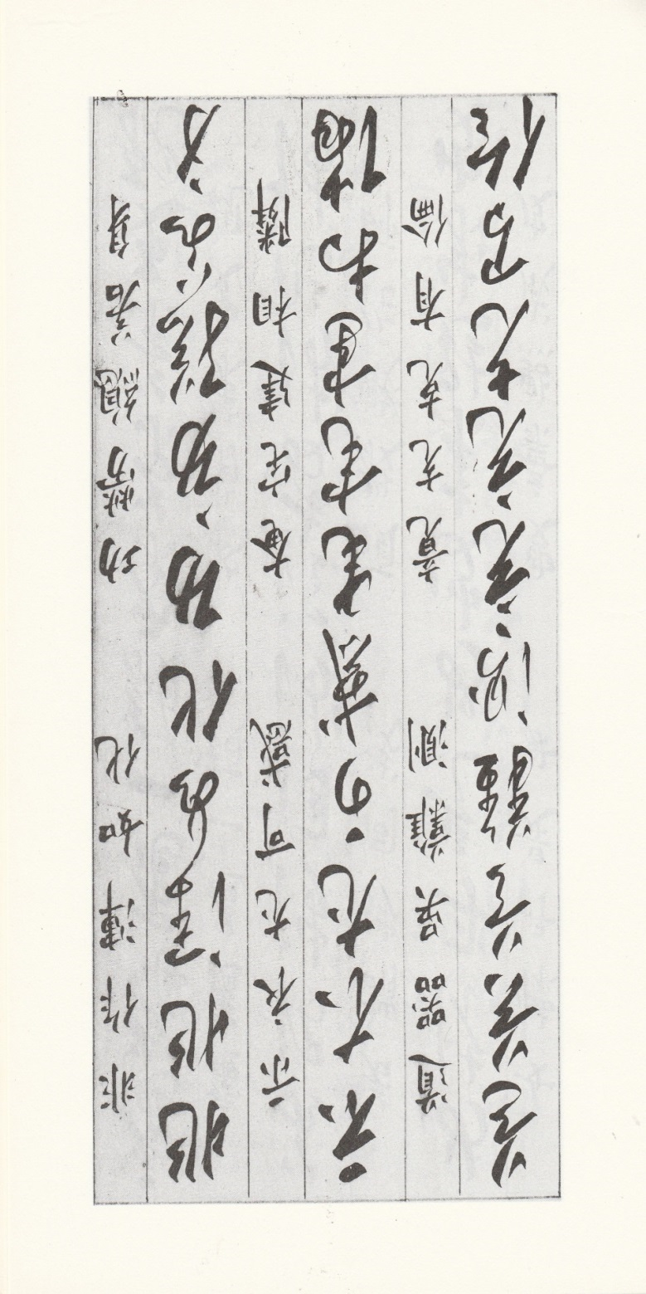
非作渾如化，功勞總若身，
示衣尤可惑，奄宅建相鄰，
道器吳難測，竟充克有倫。
釋文
｢非｣｢作｣兩字搞混亂了便成了｢化｣字，
｢功｣｢勞｣兩字字身都很相似，
｢示｣｢衣｣二字尤其可被搞迷惑了，
｢奄｣｢宅｣造得像相鄰的建築物，
｢道｣｢器｣｢吳｣三字很難判別，
｢竟｣｢充｣｢克｣亦屬同類之字。
解構趣譯
不要做事渾渾諤諤的被同化了，功勞總是等同身體力行的，
從穿著表現更可感覺出為人，住的房子跟誰為鄰也可知，
道學和器量並不難測知，充實克己立志竟成是有道理的！

Slide 26
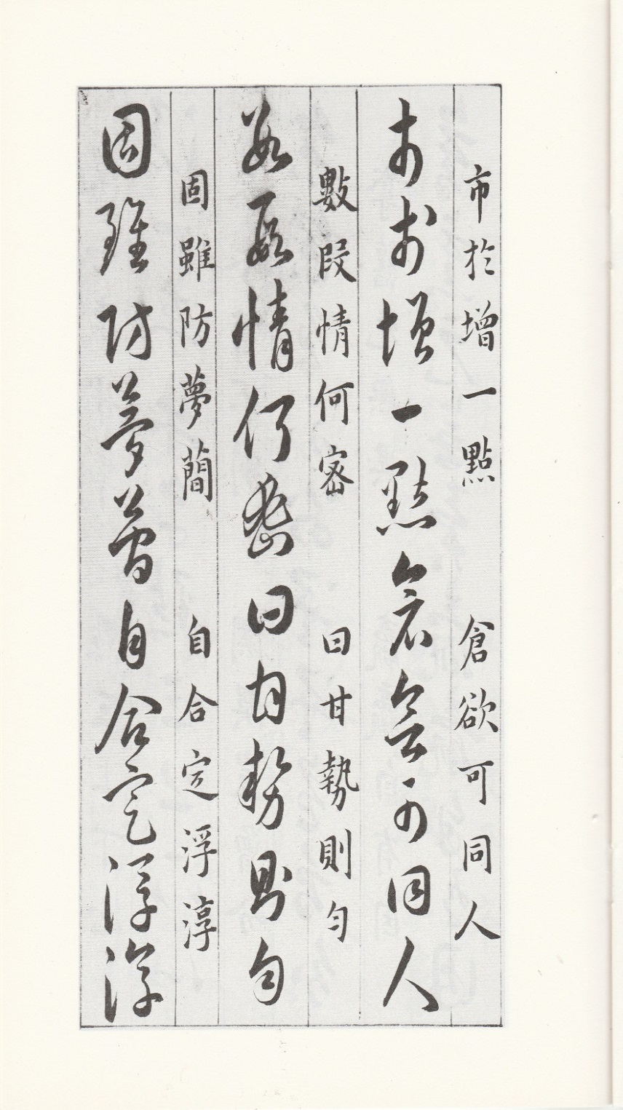
市於增一點，倉欲可同人，
數叚情何密，曰甘勢則勻，
固須防夢簡，自合定浮淳。
釋文
｢市｣字多加一點便成｢於｣字，
｢倉｣字和｢欲｣字相似得像同一人。
｢數｣和｢叚｣兩字相似的情形何等密切？
｢曰｣字和｢甘｣字筆勢也勻同，
固然要防避｢夢｣｢簡｣兩字搞混，
防避混淆於｢浮｣｢淳｣兩字的判定也一樣適合。
解構釋文
市上賣的據點曾多一點，存貨的倉庫是同一個商人，
假油的量產情形何等隱密！說來他的財勢讓相關人士平均受贿，固然要防範官員說夢話誤傳公文信簡，當然可判定究竟是浮濫或者是真的很單純？

Slide 27
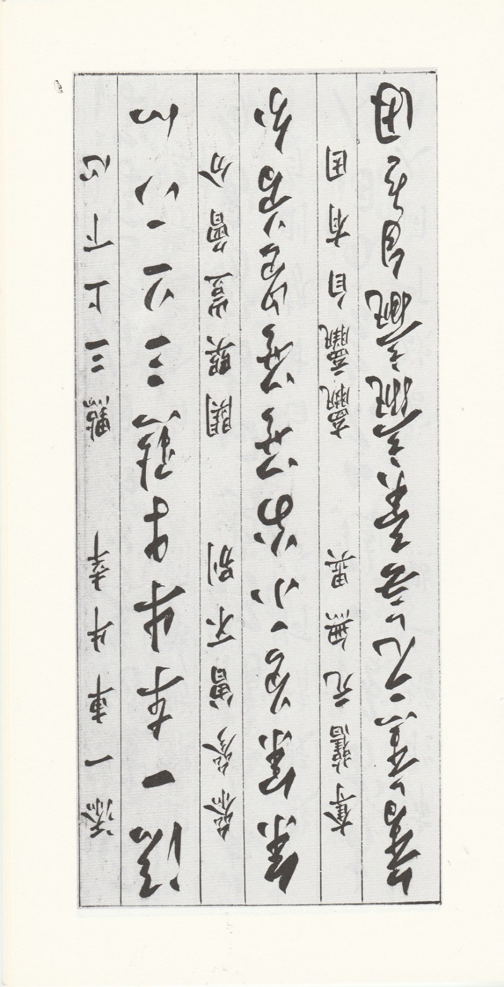
添一車牛幸，點三上下心，
叅參曾不別，鬨巽豈曾分，
奪舊元無異，臝羸自有因。
釋文
｢牛｣字多｢一｣劃成｢車｣字，｢幸｣字添一左角成｢牛]字，
｢上｣｢下｣和｢心｣三字都由三點寫成，
｢叅｣｢参｣兩字寫法曾不作分別，
｢鬨｣｢巽｣兩字豈曾分別，
｢奪｣｢舊｣兩字基本上也沒甚差異，
｢贏｣｢羸｣兩字相似自然也有原因。
解構趣譯
很幸運的添了一卡車的牛仔，但清點再三心裡還很忐忑，
每頭小牛參差沒分別，鬧鬨鬨和乖馴的也分不開，新來的和老的一樣搶著吃，瘦的搶輸了當然有原因啦！

Slide 28
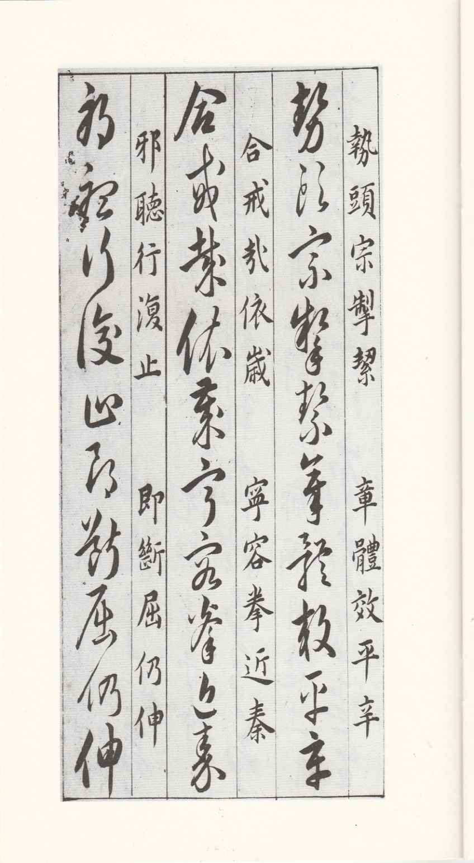
勢頭宗掣絜，章體效平辛，
合戒哉依歲，寧容拳近秦，
邪聽行復止，郎斷屈仍伸。
釋文
｢宗｣的字頭換成｢勢｣的字頭便成｢絜｣字，
｢章｣字的字體效法｢平｣和｢辛｣字的寫法，
應警戒把｢哉｣字依著｢歲｣字去寫，
也不容許把｢拳｣字寫成近似｢秦｣字，
｢邪｣字和｢聽｣字書寫時讓你踟躕不前，
｢郎｣字右旁收筆屈縮，｢斷｣字收筆伸直。
解構趣譯
在勢頭上宗旨要受牽制，章程體制的效力已被扯平且艱辛，
合該警惕啊每年都會再重演，甘願受這種近似秦始皇的霸權壓制嗎？這種｢異言｣聽了欲行又止，還好及時判斷要能屈能伸！

Slide 29
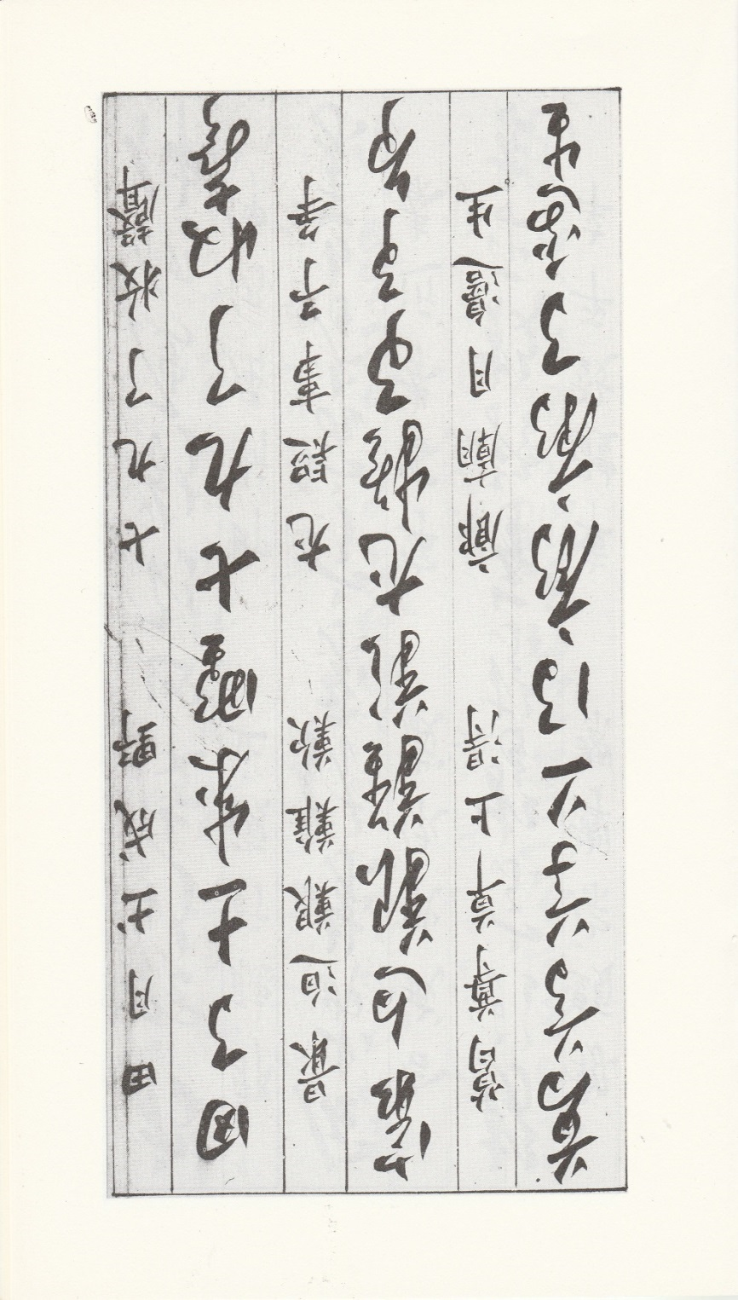
田月土成野，七九了收聲，
最迫艱難歎，尤疑事予爭，
葛尊草上得，廊廟月邊生。
釋文
｢田｣加｢月｣加｢土｣成｢野｣字，
｢七｣加｢九｣加｢了｣得｢聲｣字，
｢艱｣｢難｣｢歎｣三字最迫近似，
｢事｣｢予｣｢爭｣三字更是疑似，
｢葛｣｢尊｣二字由｢草｣字頭而得，
｢廊｣和｢廟｣二字的右邊都一樣生得像｢月｣字。
解構趣譯
農田一個月土地竟變成荒野！七十九年大家都不講話噤若寒蟬，最被迫得大嘆艱難呀！ 更被懷疑事情是我
在搞鬥爭，諸葛之尊乃由草莽而得，傳說他是在月出之處的廊廟出生的。

Slide 30
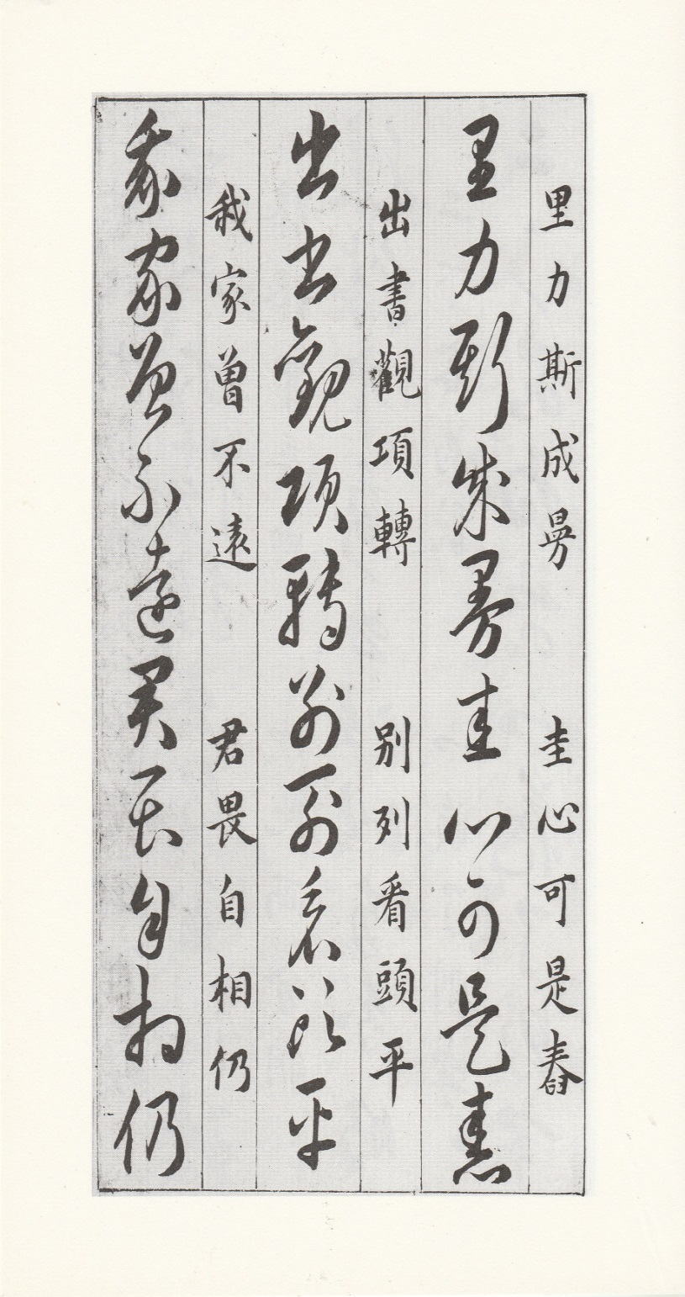
里力斯成曼，圭心可是舂，
出書觀項轉，別列看頭平，
我家曾不遠，君畏自相仍。
釋文
｢里｣字加｢力｣字就成為｢曼｣字，
｢圭｣字加｢心｣字可以成為｢舂｣字，
｢出｣和｢書｣的差別要看字的頸部轉動方向。
｢別｣｢列｣兩字的差別要看字的頭部是否平，
｢我｣｢家｣二字差別不遠，
｢君｣｢畏｣兩字自然有重複之處。
解構趣譯
鄰里出力竟如此之慢？可是用來舂米的臼竟是圭心做的？看出版書 看到脖子都轉歪了，別的陳列倒有看頭且可平視，我曾經住過的房子離此不遠，你自己一直都在害怕啥事呢？

Slide 31
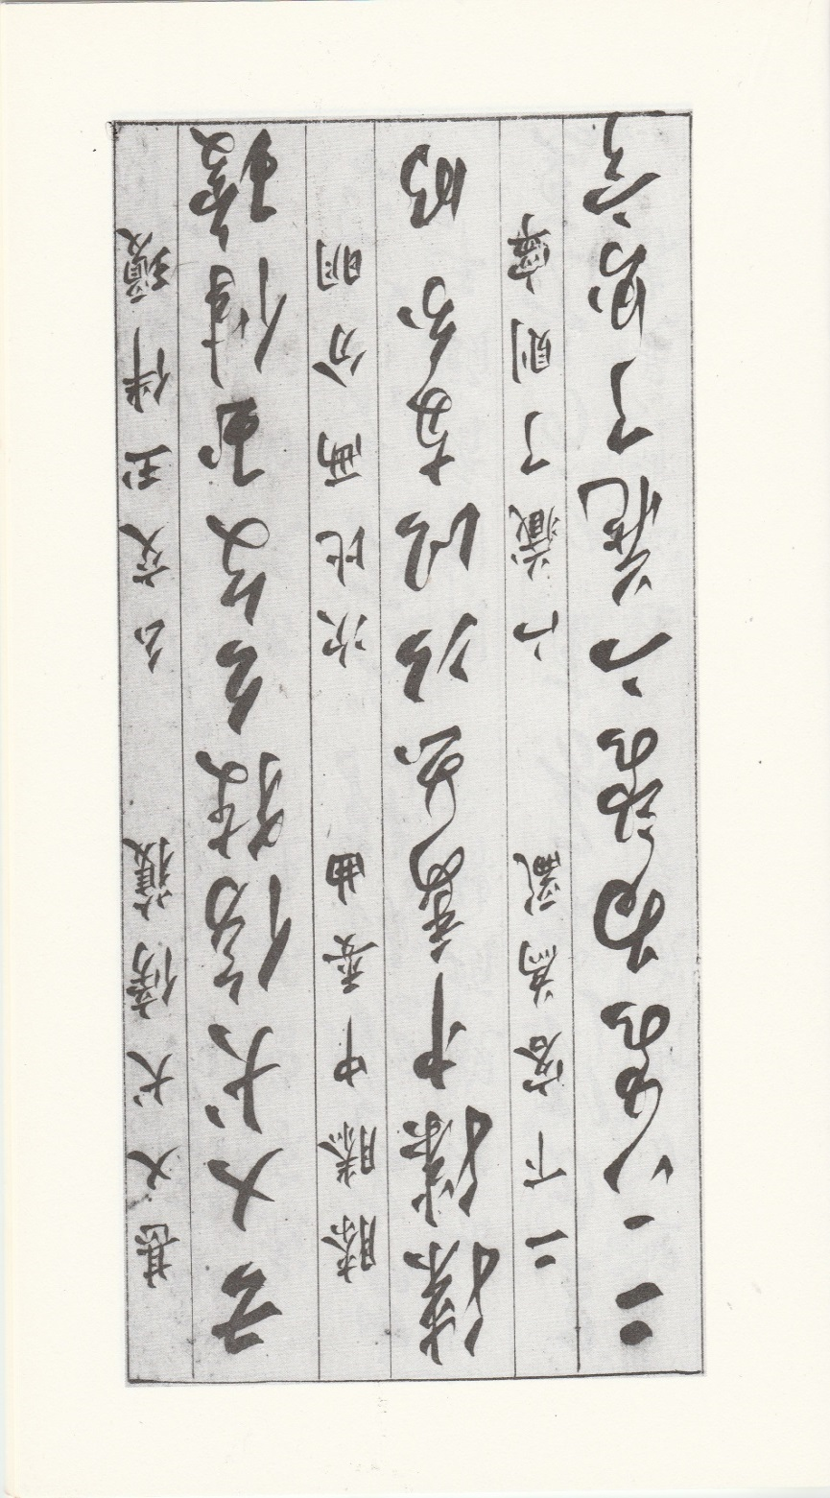
甚乂犬傍獲，ㄠ交玉伴瓊，
膝滕中委曲，次比兩分明，
二下客為亂，宀藏了則寧。
釋文
｢甚｣｢乂｣二字相加再左旁傍一｢犬｣字成｢獲｣字，
｢ㄠ｣加｢交｣再在左旁伴一｢玉｣字便成｢瓊｣字，
｢膝｣｢滕｣兩字中間有委曲不同的地方，
｢次｣和｢比｣兩字相異處很分明，
｢二｣字下加｢客｣字便成｢亂｣字，
｢宀｣字下藏一｢了｣字便成｢寧｣字。
解構趣譯
甚麼？義犬在附近被找到了！還ㄠ到交出一塊鑲了瓊的玉？
雖然膝蓋積水骨頭彎曲到兩隻膝骨很分明，但三兩下便趁
亂反 客為主把玉用寶蓋蓋住藏了起來竟安然無事。

Slide 32
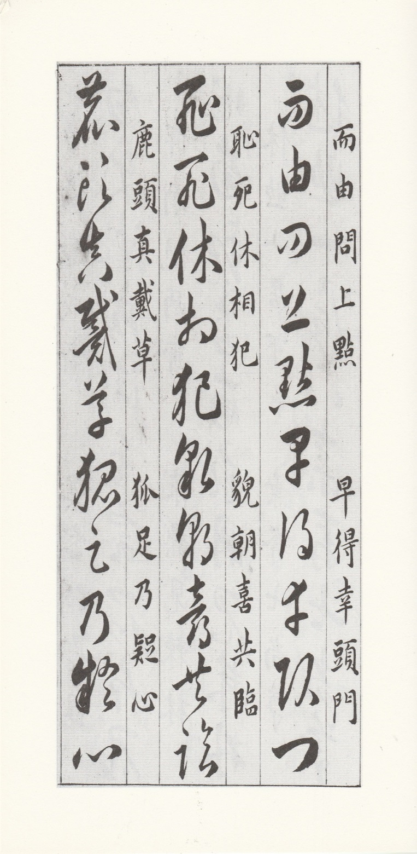
而由問上點，早得幸頭門，
耻死休相犯，貌朝喜共臨，
鹿頭真戴草，狐足乃疑心。
釋文
｢而｣字乃由｢問｣字上面加一點而成，
｢早｣字乃由｢幸｣字頭上加一｢門｣字而成，
｢耻｣｢死｣兩字寫時不要犯錯，
｢貌｣｢朝｣二字喜歡同時出現，不要弄錯了，
｢鹿｣字頭上真的從｢草｣頭，
｢狐｣字的腳部不要懷疑是｢心｣字。
解構趣譯
而且要由上點問起，早些得入幸運當頭之門，對於羞恥和死亡之事不要犯沖，相貌和朝氣雙喜齊臨，鹿頭上的茸角真像戴著的草帽，足以令狐狸也起疑心呢！

Slide 33
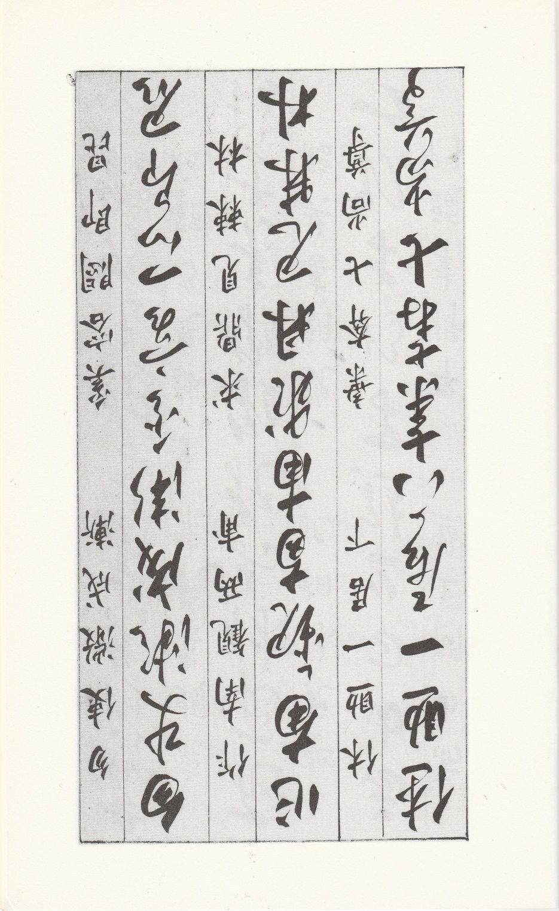
勿使微成漸，奚容悶即昆，
作南觀兩甫，求鼎見棘林，
休助一居下，棄奔七尚尊。
釋文
不要把｢微｣字寫成｢漸｣字，
還不容許把｢悶｣字當成｢昆｣字，
寫｢南｣字要看｢兩｣字和｢甫｣字如何寫，
想寫｢鼎｣字也要看看｢林｣｢丹｣兩字，
｢休｣和｢助｣二字下面是｢一｣劃，
｢棄｣和｢奔｣兩字的頂頭是｢七｣字。
解構趣譯
不要使微小的地方漸漸擴大，也不容許把煩悶即刻繁多起來；想做阿南要先看看阿甫兩兄弟，想求阿鼎要先見棘林這個人，休要幫助居一人之下的人，而放棄為七個尚值得
尊敬的人奔走。

Slide 34
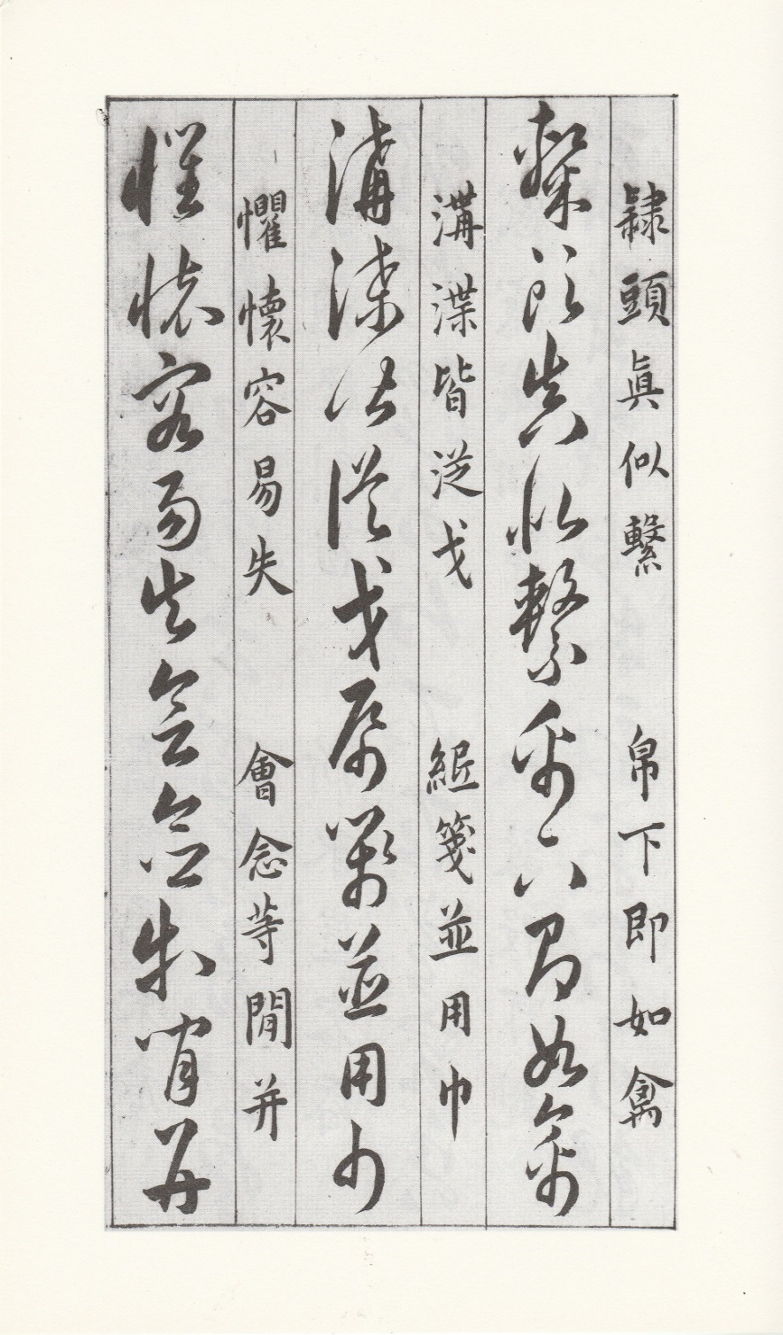
隸頭真似繫，帛下即為禽，
溝渫皆從戈，帋箋並用巾，
懼懷容易失，會念等閒并。
釋文
｢隸｣的字頭像極了｢繫｣字的頭部，
｢禽｣字的下半部字形就似｢帛｣，
｢溝｣｢渫｣二字右上角都寫作｢戈｣字，
｢帋｣｢箋｣兩字的下半部筆劃都寫作｢巾｣，
｢懼｣｢懷｣二字很容易失誤寫錯，
｢會｣｢念｣兩字一隨便就並同一字了。
解構趣譯
奴隸的頭好像被綁著，被白布蓋著就像雞鴨一般，
清洗排水溝時都被戈戟跟押著，擦拭還得紙箋毛巾並用，
如果露出懷疑懼怕便容易失誤，並且會用心想的反而閒閒等著。

Slide 35
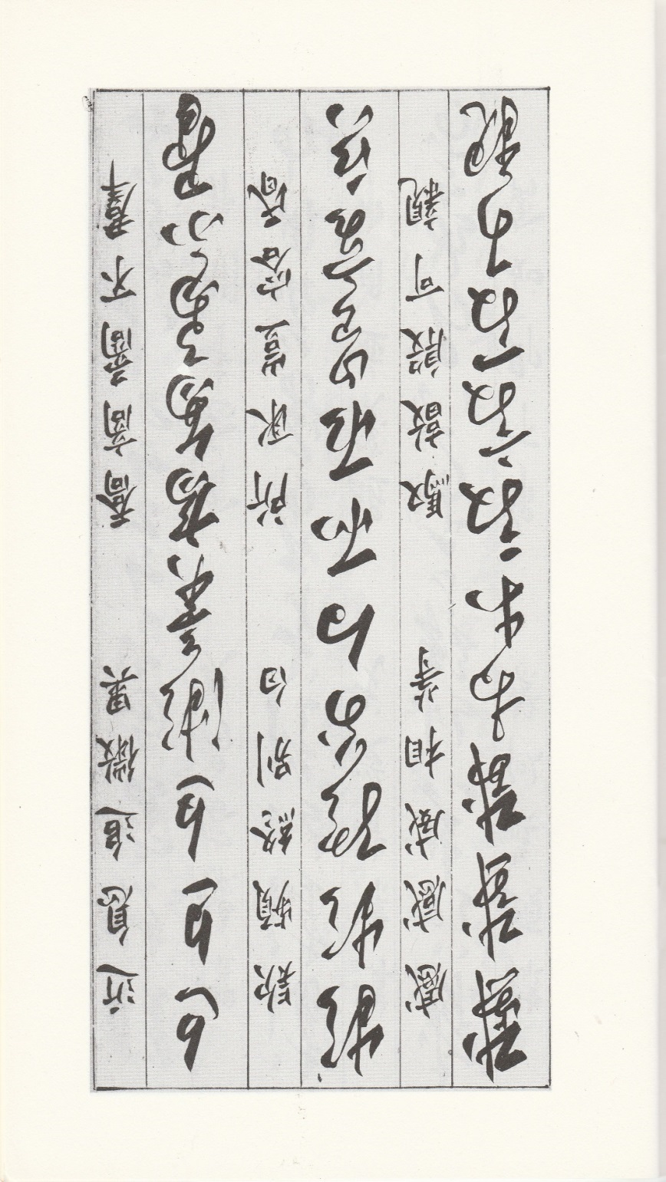
近息追微異，喬商矞不群，
款頻終別白，所求豈容昏，
慼感威相等，馭敦殷可親。
釋文
｢近｣｢息｣｢追｣三字只有些微差異，
｢喬｣｢商｣｢矞｣三字不能當作相同的一群字，
｢款｣｢頻｣二字終於分別搞明白了，
｢所｣｢取｣兩字又豈能容許不明不白呢？
｢慼｣｢感｣｢威｣三字是一樣嗎？
｢馭｣｢敦｣｢殷｣三字長得像親人一樣。
解構 趣譯
最近為了些微的利息要追究，商人已雲集各自成群喬協，
款項頻繁終於分別弄明白了，取款時豈能容許不清不楚？
等待時仍擔心感受到威脅，控制得溫和殷實是可以親信的。

Slide 36
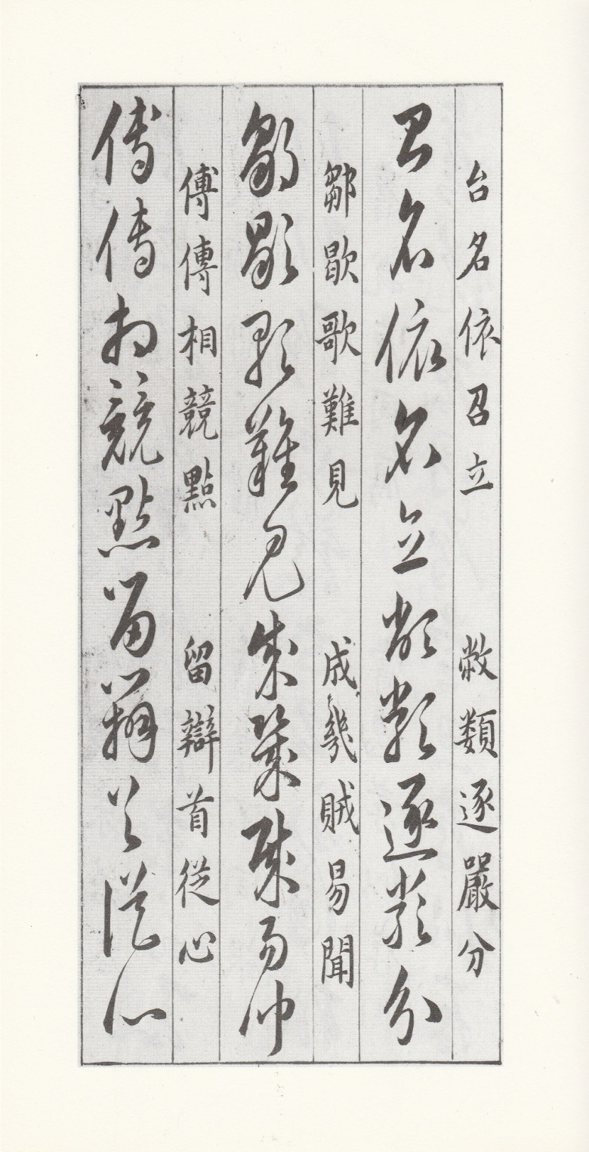
台名依召立，敝類逐嚴分，
鄒歇歌難見，成幾賊易聞，
傅傳相競點，留辨首從心。
釋文
｢台]｢名]二字依似｢召]字而成的，
｢敝｣｢類｣二字跟｢嚴｣字要逐字加以分別，
｢鄒｣｢歇｣｢歌｣三字較少見，難以發現差異，
｢成｣｢幾｣｢賊｣三字因常用則容易聽說要注意差別，
｢傅｣｢傳｣互相競爭看誰比誰多一點？
｢留｣｢辨｣兩字頭部乃從｢心｣字。
解構趣譯
上台依照點名站好，差的一類要從嚴逐一分類，阿鄒暫時休息很難再看到他唱歌了，幾個成了小偷的反而容易上了新聞！老師傳授給你們的競賽要點，首要留意並從心裏辨解。

Slide 37
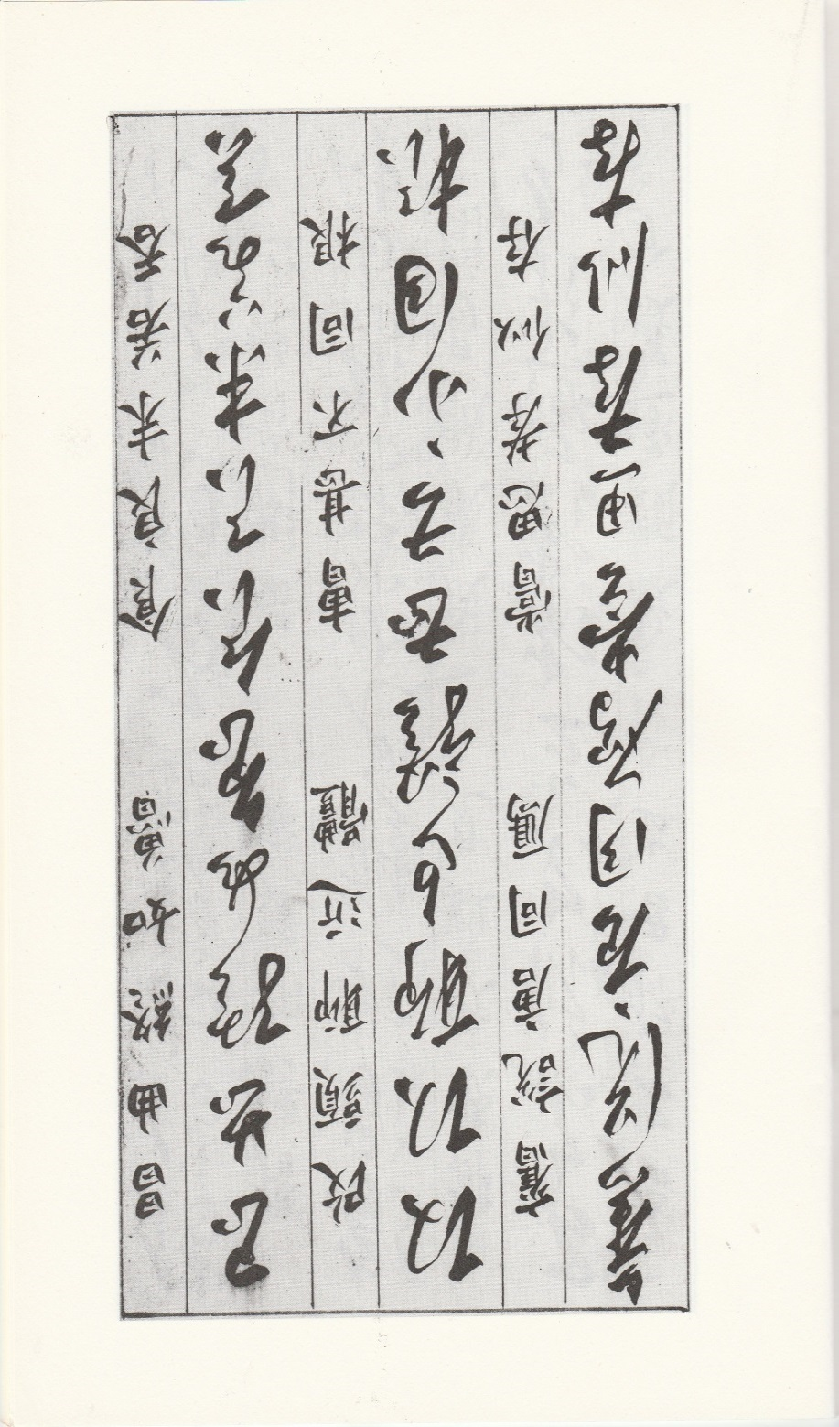
昌曲終如魯，食良末若吞，
改頭聊近體，曹甚不同根，
舊說唐同鴈，嘗思孝似存。
釋文
｢昌｣｢曲｣的最後筆劃猶如｢魯｣字的最後筆劃，
｢食｣｢良｣二字的末筆和｢吞｣字的最末筆劃相似，
｢改｣｢頭｣兩字字體且很接近，
｢曹｣｢甚｣兩字底部不同，
舊時有人說｢唐｣字和｢鴈｣字相同，
曾經想到過｢孝｣字和｢存｣字相類似。
解構趣譯
南昌的地方歌曲最後也像山東，吃的很好不用像吞的，
改頭換面聊聊也近乎很得體，這一群人極不像是同宗的，
以前聽說和姓唐的是同一族人，曾想過他們好像保存了孝
道的傳統。

Slide 38
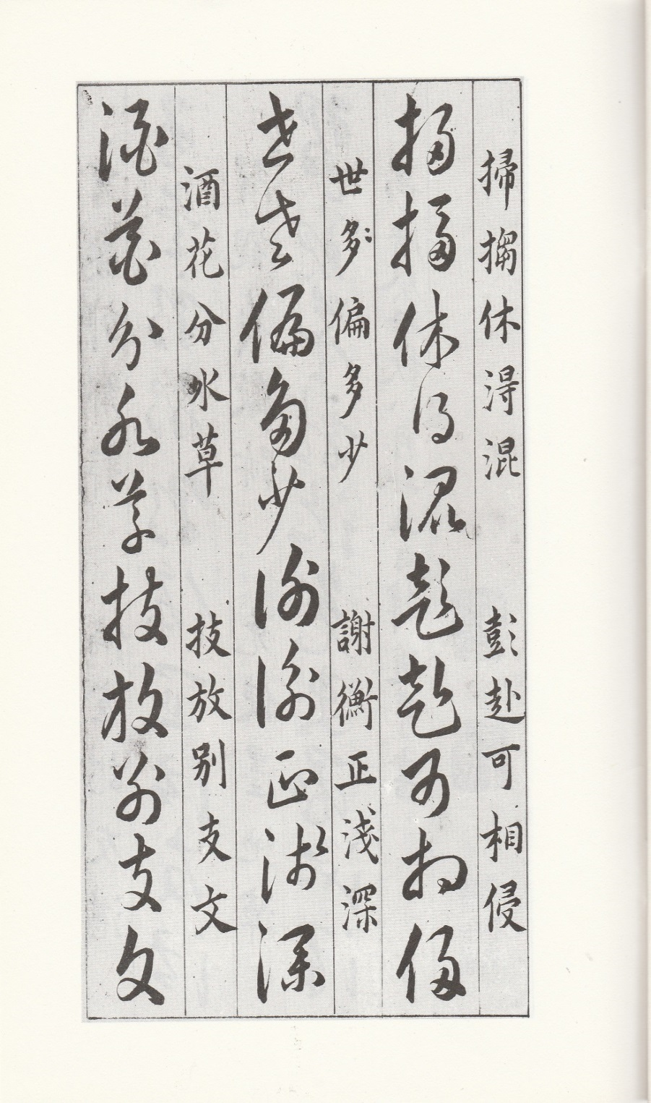
掃搊休相混，彭赴可相侵，
世老偏多少，謝衡正淺深，
酒花分水草，技放別支文。
釋文
｢掃｣｢搊｣二字休得互相混淆！
｢彭｣｢赴｣二字可能會互相犯錯，
｢世｣｢老｣兩字偏差不多只偏差下面一劃，
｢謝｣｢衡｣相異正在中間的筆畫深淺轉折之處，
｢酒｣｢花｣的分別乃在｢酒｣為｢水｣旁｢花｣為｢草｣頭，
｢技｣｢放｣二字差別在｢技｣為｢支｣旁｢放｣為｢文｣旁。
解構趣譯
掃把抓緊不要打混，老彭一到就可 揍他，老於世故的話打偏一些，謝謝你打的深淺正好平均，喝花酒也分水貨或夾抽大麻，支付鈔票的時候也要有技巧放得開！

Slide 39
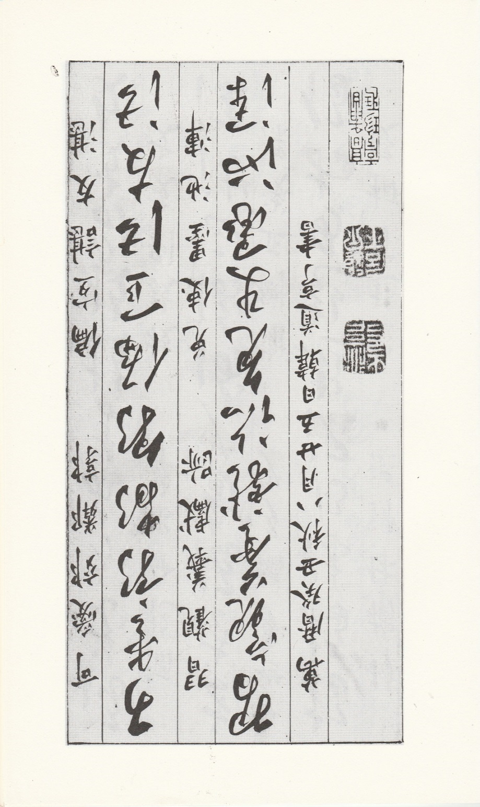
可愛郊鄰郭，偏宜諶友湛，
習觀羲獻跡，免使墨池渾。
釋文
｢郊｣｢鄰｣｢郭｣(字形類似)都很可愛。
對｢諶｣(誠信)｢湛｣(精深)兩字義(字形相似)也偏愛，
經常觀摩學習王羲之和王獻之的字跡，
可以免於把墨硯池水搞髒了卻還沒把字寫好！
解構趣譯
愛極了鄰近郊區的別墅，但這些別墅卻偏偏便宜了
阿諶的朋友阿湛！
要經常留意觀察八卦(註)獻寶般的消息跡象，以免像
墨缸的水一樣搞得糊裏糊塗！
(註：｢羲｣有伏羲｢八卦｣之意)

